Slide 1
第２章 府市改革の取組
１．改革の特徴と深化
２．改革の対象の拡大 （４つの“WHAT”）
３．改革の手法の刷新 （４つの“HOW”）
41

Slide 2
1．改革の特徴と深化
大阪の改革は、対象の広さや重層性（WHAT）と、改革手法の多様性や実行段階でのその徹底ぶり（HOW)にある。
今回も前回同様、４つのWHATと４つのHOWから、改革の構造を分析した。
４つの“WHAT” 改革の対象の拡大
地域経済を支える、戦略的な産業振興策の展開 『成長戦略』
都市の成長を支えるインフラ施設への戦略的な投資 『インフラ戦略』
福祉・教育・雇用等のヒトへの支援に臨む 『社会政策のイノベーション』
ニュー・パブリック・マネジメントを取り入れた 『いわゆる行政改革』
４つの“HOW” 改革の手法の刷新
【府と大阪市との関係】 ： 府と市の政策の協調、事業の一本化により深化した 『府市連携』
【民間との関係】 ： 『競争原理』の導入から深化した 『民間との協業多様化』
【国との関係】 ： 府と市の関係や国と府市の関係にかかる『国への問題提起』から深化した 『国との協調連携』
【府と府内市町村（大阪市では局と区）との関係】 ： 『権限移譲』から深化した 『連携強化』
（参考）
今後の布石
【C】
インフラ戦略
【D】
成長戦略
問題の解決
【A】
いわゆる
行政改革
【B】
社会政策の
イノベーション
行政主体の分野
社会主体の分野
42

Slide 3
1．改革の特徴と深化
今回も、府市各部署を対象に、これまでの改革の点検・棚卸しを実施した。
その結果、改革項目は府で１４６件、市で１３８件、合計２５１件（重複除外）にのぼった。
また、今回は、府市各部署に加え、府市が出資している法人や、指定管理者など民間事業者にもヒアリングを行った。
改革の内容をみると、いわゆる行政改革に属するものは4割を下回り、むしろ成長戦略や社会政策のイノベーションといった「社会主体の分野」に属するものが5割を超えた。
項目数を4年前と比較すると、全55項目の増加のうち、社会政策のイノベーションに属するものが半数以上（28項目）を占めており（→大阪問題に注力）、次に成長戦略が続いている。（14項目）
成長戦略では、府市で設置した（公財）大阪産業局及び（公財）大阪観光局による大阪独自の取組や、スーパーシティ型国家戦略特区の区域指定（全国初）など、またインフラ戦略では、国土軸との結節点である新大阪エリアの整備着手など、都市戦略は着実に進んでいる。
社会政策のイノベーションでは、教育・子どもに対する重点投資がさらに厚みを増している。また、女性の活躍促進や外国人材の受入に関する施策も進んでいる。
いわゆる行政改革では、積極的な財政見直しや職員数の削減といった取組が奏功。長年の懸案であった減債基金の復元（府）、阿倍野再開発やオーク200の財務リスク処理の完了（市）にも目処が立った。
その他、民間との協業はさらに多様性を増すとともに、府市一体条例の制定などによる府市連携の更なる強化、大阪府市の強みを活かした府内市町村との新たな連携・支援のステージに進んでいる。
43

Slide 4
2．改革の対象の拡大 ～“WHAT” 2022年の大阪府の取組
【大阪府の改革取組分析】
Ｃ+Ｄ＝47（32％)
今後
の
布石
【C】
インフラ戦略
14項目
[10%]
(うち府市共通2)
【D】
成長戦略
33項目
[23%]
(うち府市共通22)
全項目数
146
Ａ+Ｂ＝99（68％)
問
題の解決
【A】
いわゆる
行政改革
48項目
[33%]
(うち府市共通6)
【B】
社会政策の
イノベーション
51項目
[35%]
(うち府市共通3)
行政主体の分野
社会主体の分野
Ａ+Ｃ＝62（42％)
Ｂ+Ｄ＝84（58％)
44

Slide 5
大阪府の改革取組リスト 【４象限整理表】
府市共通の取組
※下線は前回からの追加項目
Ｃ インフラ戦略 １４項目
Ｄ 成長戦略 ３３項目
＜９．府市連携（まちづくりの推進）＞
(126)うめきた２期のまちづくりの推進
(127)新大阪駅周辺地域のまちづくりの推進
(128)大阪城東部地区のまちづくりの推進
(129)夢洲のまちづくりの推進
＜１．経営形態（下水道事業）＞
(100)下水道事業の見直し（流域下水道事業の経営形態の見直し）
＜６．府市連携（スマートシティ）＞
(110)スマートシティ戦略の推進
＜１．政策の刷新（成長産業等の振興）＞
(114)ライフサイエンス
(115)空飛ぶクルマ
(116)カーボンニュートラル
(117)バッテリー関連産業の振興
(118)スタートアップ
＜２．政策の刷新（空港）＞
(101)関空・伊丹空港の経営統合
(102)空港運用の強化
＜７．府市連携（組織統合）＞
(111)府営港湾／市営港湾
＜10．府市連携（組織統合）＞
(130)大阪府立産業技術総合研究所／大阪市立工業研究所
(131)大阪府立大学／大阪市立大学
(132)大阪産業振興機構／大阪市都市型産業振興センター
(133)大阪観光局の設立
(112)インフラ・アセットマネジメント（維持管理の重点化）
(113)泉北ニュータウンのまちづくりの方向性を示すビジョン策定と体制の構築
＜２．政策の刷新（多様な人材の活躍）＞
(119)外国人材の受入れ
＜３．政策の刷新（インフラ整備、ストック組換え）＞
(103)高速道路の料金体系
(104)高速道路ネットワークの整備
(105)鉄道の戦略路線位置づけ、具体化
(106)リニア、北陸新幹線
＜３．府市連携（G20大阪サミット）＞
(120) 2019年 G20大阪サミットの開催
＜11．府市連携（戦略会議）＞
(134)大阪府市都市魅力戦略推進会議
(135)大阪府市新大学構想会議
(136)大阪府市エネルギー戦略会議
(137)大阪府市医療戦略会議
(138)大阪府市規制改革会議
＜４．府市連携（万博）＞
(121)万博開催に向けた取組
＜４．政策の刷新（地震・津波）＞
(107)津波対策・南海トラフ等巨大地震対策
(108)密集市街地対策、住宅・建築物の耐震化
＜５．府市連携（IR）＞
(122)IR実現に向けた検討
＜６．府市連携（国際金融都市）＞
(123)国際金融都市実現に向けた取組
＜12．府市連携（事業連携）＞
(139)大阪府立中之島図書館・大阪市中央公会堂の連携
(140)府市文化振興会議・ｱｰﾂｶｳﾝｼﾙ部会の設置
(141)都市魅力に関するイベントの開催
＜５．政策の刷新（治水）＞
(109)治水対策
＜７．府市連携（スーパーシティ）＞
(124)スーパーシティ構想
(142)G7大阪・堺貿易大臣会合
(143)金融機関提案型の融資制度の創設
(144)新たなエネルギー社会の構築
(145)みどりの風を感じる大都市・大阪の実現
(146)「大阪産（もん）」ﾌﾞﾗﾝﾄﾞの発信
＜８．府市連携（特区制度）＞
(125)特区制度の活用
Ａ いわゆる行政改革 ４８項目
Ｂ 社会政策のイノベーション ５１項目
＜１．財政再建＞
(1)財政再建
(2)国直轄事業負担金の見直し
(3)人件費の削減
(4)収入の範囲内で予算を組む原則の徹底（財政運営基本条例）
(5)ファシリティマネジメント
(6)課税自主権の活用
＜７．公民連携の推進＞
(20)PFI・指定管理者制度の導入拡大
(21)サウンディング型市場調査の実施
(22)「公民戦略連携デスク」の設置
(23)府営公園の新たな管理運営制度
＜14．府市連携（一体的な行政運営）＞
(34)大阪府市における一体的な行政運営の推進
＜１．政策の刷新（危機管理対策）＞
(49)総合治安対策
＜５．政策の刷新（介護）＞
(80)介護・福祉人材の確保
＜２．政策の刷新（教育）＞
(50)知事と教育委員会の関係再構築
(51)教育庁の創設
(52)公私連携の取組
(53)校長マネジメントの推進
(54)南河内地域における中高一貫校設置
(55)小中学校の児童生徒の学力向上に向けた緊急対策、重点支援
(56)英語教育の推進（小中学校）
(57)中学校への給食導入
(58)小中学校生徒指導体制の推進
(59)いじめ対策（高校・支援含む）
(60)府立高校入学者選抜制度の改善
(61)グローバルリーダーズハイスクールの設置等（高校）
(63)工業系高校の充実強化
(64)府立高校ICT化
(65)府立支援学校の教育環境の整備
(66)就労を通じた社会的自立支援の充実
(67)府立高校における知的障がいのある生徒の学習機会の充実
(68)医療的ケア児の通学支援化
(70)大阪公立大・府大・市大・高専授業料無償化
＜６．政策の刷新（多様な人材の活躍）＞
(81)女性活躍（女性の活躍促進に向けた意識改革）
＜15．府市連携（組織統合）＞
(35)大阪府中小企業信用保証協会／大阪市信用保証協会
(36)大阪府立公衆衛生研究所／大阪市立環境科学研究所
(37)府立消防学校／市立消防学校
＜７．府市連携（組織統合）＞
(82)大阪急性期・総合医療ｾﾝﾀｰ／市立住吉市民病院
＜８．経営形態（独法化）＞
(24)独立行政法人化
＜２． 財務マネジメント＞
(7)債権管理の強化
(8)府有財産の活用・売却
(9)広告事業・ネーミングライツ
(10)財務マネジメント
＜９．市町村との連携強化＞
(25)府内市町村間の広域連携等への支援
(26)市町村とのパートナーシップ強化
（地方税徴収機構、地域維持管理連携
プラットフォーム）
(27)市町村支援（市町村の消防の広域化） (28)市町村支援（水道（ブロック化））
(29)市町村支援（下水道（下水道ビジョン、市町村支援）
＜８．府市連携（事業連携）＞
(83)府立特別支援学校／市立特別支援学校
(84)府立高校／市立高校
＜16．府市連携（事業連携）＞
(38)府営住宅／市営住宅
(85)青少年の社会参加・自立に向けた支援の仕組みの整備
(86)青少年健全育成条例の一部改正
(87)あいりん地域の環境整備における警察・区役所との連携・協力
(88)児童虐待防止に向けた相談受付体制見直し
(89)府立金剛コロニー・府立砂川厚生福祉センター再編整備
(90)発達障がい児者の早期発見とライフステージに応じた支援
(91)福祉関連情報発信・コミュニケーション支援拠点（仮称）の整備
(92)医療的ケア児支援
(93)障がい者支援（重度障がい者等の就労支援）
(94)危険ドラッグ対策の強化
(95)「OSAKAしごとフィールド」の設置による雇用促進
(96)「ハートフル条例」、「ハートフル税制」の実施
(97)NPOの活動基盤づくり、自立運営をサポートする「市民公益税制」の導入に向けた検討
(98)人権３条例
(99)インターネット上の誹謗中傷条例
＜３．人事・給与制度＞
(11)府独自の職員の給与制度改革
(12)職員採用試験の抜本的見直し
(13)職員の人事評価における「相対評価」
の導入
(14)職員の再就職等に関する規制
(15)政治規制等3条例の制定
(16)定年引上げ
(39)政策立案手法の刷新、データに基づく府民ニーズの分析
(40)全庁的な意思決定のあり方の見直し（戦略本部会議の設置・運営）
(41)国と地方の関係再構築（関西広域連合の設立・運営等）
(42)条例・審査基準の見直し
(43)出資法人等の改革
(44)徹底したプロセスの見える化、仕事の内容にも踏み込んだ透明（オープン府庁）
(45)新公会計制度の導入
(46)監査事務局業務の民間への委託
(47)府営住宅の運営見直し
(48)市町村国保の累積赤字の削減に向けた府の特別調整交付金の配分基準の見直し
＜10．サービス改善＞
(30)サービス改善
＜４．公募制度＞
(17)公募制度
＜11．補助金等の見直し＞
(31)補助金等の見直し
＜３．政策の刷新（子ども施策）＞
(71)子どもの貧困
(72)ヤングケアラー支援
(73)待機児童
＜５．働き方改革＞
(18)働き方改革
＜12．府民利用施設の見直し＞
(32)府民利用施設の廃止・改革
＜６．ICT活用＞
(19)ICT活用
＜13．府市連携（統合本部）＞
(33)大阪府市統合本部・副首都推進本部
＜４．政策の刷新（健康・医療）＞
(74)健康寿命の延伸
(75)地域医療・救急医療体制等の充実
(76)受動喫煙防止
(77)依存症対策
(78)自殺対策
(79)がん対策の推進
象限A～D、＜象限内での分類番号＞、（改革項目通し番号）
45

Slide 6
2．改革の対象の拡大 ～“WHAT” 2022年の大阪市の取組
【大阪市の改革取組分析】
Ｃ+Ｄ＝42（30％)
今後
の
布石
【C】
インフラ戦略
13項目
[9%]
(うち府市共通2)
【D】
成長戦略
29項目
[21%]
(うち府市共通22)
全項目数
138
Ａ+Ｂ＝96（70％)
問
題の解決
【A】
いわゆる
行政改革
52項目
[38%]
(うち府市共通6)
【B】
社会政策の
イノベーション
44項目
[32%]
(うち府市共通3)
行政主体の分野
社会主体の分野
Ａ+Ｃ＝65（47％)
Ｂ+Ｄ＝73（53％)
46

Slide 7
大阪市の改革取組リスト 【４象限整理表】
府市共通の取組
※下線は前回からの追加項目
Ｃ インフラ戦略（民営化・資産売却）１３項目
Ｄ 成長戦略 ２９項目
＜１．経営形態（地下鉄）＞
(97) 地下鉄事業の民営化
＜６．経営形態（幼稚園・保育所）＞
(103) 幼稚園・保育所の民営化
＜１．府市連携（G20大阪サミット）＞
(110) 2019年 Ｇ20大阪サミットの開催
＜７．府市連携（まちづくりの推進）＞
(116) うめきた２期のまちづくりの推進
(117) 新大阪駅周辺地域のまちづくりの推進
(118) 大阪城東部地区のまちづくりの推進
(119) 夢洲のまちづくりの推進
＜10．府市連携(事業連携)＞
(129) 大阪府立中之島図書館・大阪市中央公会堂の連携
(130) 府市文化振興会議・アーツカウンシル部会の設置
(131) 都市魅力に関するイベントの開催
＜２．経営形態（バス）＞
(98) 市バス事業の黒字化
(99) バス事業の民営化
＜７．政策の刷新（インフラ整備）＞
(104) 大阪駅地下駅化（東海道緯線支線地下化事業、新駅設置事業）
(105) なにわ筋線
(106) 淀川左岸線の延伸
＜２．府市連携（万博）＞
(111) 万博開催に向けた取組
＜３．経営形態（水道）＞
(100) 水道事業の民営化
＜３．府市連携（ＩＲ）＞
(112) ＩＲ実現に向けた検討
＜８．府市連携（組織統合）＞
(120) 大阪府立大学・大阪市立大学
(121) 大阪観光局の設立
(122) 大阪府立産業技術研究所／大阪市立工業研究所
(123) 大阪産業振興機構／大阪市都市型産業振興センター
(132) グローバルイノベーション創出支援拠点（うめきた）
(133) エリアマネジメント活動促進制度の創設（うめきた）
(134) 御堂筋のあり方の抜本的な見直し
(135) なんば駅周辺における空間再編
(136) 御堂筋道路空間再編
(137) 中之島通歩行者空間化（公園化）
(138) みんなで公園活用事業（パークファン）
＜４．経営形態（ごみ）＞
(101) 家庭系ごみ収集輸送事業の新たな経営形態への移行、焼却処理事業の一部事務組合設立・一部民間活用
＜８．府市連携（スマートシティ）＞
(107) スマートシティ戦略の推進
＜４．府市連携（国際金融都市）＞
(113) 国際金融都市実現に向けた取組
＜９．府市連携（組織統合）＞
(108) 府営港湾／市営港湾
＜５．府市連携（スーパーシティ）＞
(114) スーパーシティ構想
＜５．経営形態（下水道）＞
(102) 下水道事業の経営形態の見直し
(109) 密集住宅市街地整備の推進
＜９．府市連携（戦略会議）＞
(124) 大阪府市都市魅力戦略推進会議
(125) 大阪府市新大学構想会議
(126) 大阪府市エネルギー戦略会議
(127) 大阪府市医療戦略会議
(128) 大阪府市規制改革会議
＜６．府市連携（特区制度）＞
(115) 特区制度の活用
Ａ いわゆる行政改革 ５２項目
＜１．財政再建＞
(1) 人件費の削減等
(2) 職員数の削減
(3) 施策・事業のゼロベースの見直しと再構築（市営交通料金福祉措置(敬老パス)への利用者負担導入 など11項目）
＜９．経営形態（地下鉄）＞
(20) 交通局長の民間人材登用
(21) 快適なトイレへの改修
(22) 地下鉄の終発時間の延長
(23) 運賃の値下げ
(24) 地下鉄売店の運営者公募
(25) 駅ナカ事業の展開（ekimo）
＜17．府市連携（組織統合）＞
(41) 大阪府中小企業信用保証協会／大阪市信用保証協会
(42) 大阪府立公衆衛生研究所／大阪市立環境科学研究所
(43) 府立消防学校／市立消防学校
Ｂ 社会政策のイノベーション ４４項目
＜１．政策の刷新（現役世代への重点投資）＞
(53) 予算にメリハリを付け、生み出した財源を子育て・教育関連に投資
(54) 教室への空調機設置
(55) 中学校給食の実施
(56) 塾代助成
(57) 学校教育ＩＣＴの導入
(58) 校務支援ＩＣＴの導入
(59) 公設民営学校の設置
(60) 待機児童の解消等
(61) こども医療費助成の拡充
(62) 妊婦健康診査の拡充
(63) 幼児教育無償化
(64) こどもの貧困対策
(65) 児童相談所体制等の拡充
(66) ヤングケアラー支援の推進
＜４．政策の刷新（福祉施策の再構築）＞
(83) 特別養護老人ホーム待機者の解消
(84) 認知症高齢者等支援の充実
(85) 発達障がい者支援体制の構築
(86) 重症心身障がい児者支援の充実
(87) 福祉施策推進パイロット事業
(88) 「ごみ屋敷」対策
＜２．財務マネジメント＞
(4) 広告事業の拡充による増収
(5) 不用資産の売却
(6) 未収金回収の徹底
(7) 三セクの破たん処理
(8) 多様なＩＲの展開
＜10．経営形態（独法化）＞
(26) 市民病院の独立行政法人化
(27) 博物館・美術館の独立行政法人化
(28) 動物園の独立行政法人化
＜18．府市連携（事業連携）＞
(44) 府営住宅／市営住宅
(45) 新公会計制度の導入
(46) 市税・使用料の減免措置の見直し
(47) 外郭団体数の削減、OB再就職の適正化
(48) 外郭団体との随意契約の削減
(49) 長期未着手の都市計画道路・公園・緑地等の見直し
(50) 条例・審査基準の見直し
(51) 市政情報の見える化（オープン市役所）
(52) 意思決定の見える化（戦略会議）
＜５．府市連携（組織統合）＞
(89) 大阪急性期・総合医療センター／市立住吉市民病院
＜３．人事・給与制度＞
(9) 職員の政治的行為の禁止、服務規律の厳格化
(10) 人事評価への相対評価等の導入
(11) 給与制度改革
(12) 職員採用試験の抜本的見直し等
＜11．公民連携の推進＞
(29) PFI・指定管理者制度の活用
(30) サウンディング型市場調査の実施
(31) 企業等との連携
(32) 天王寺公園ｴﾝﾄﾗﾝｽｴﾘｱ(愛称：てんしば)・大阪城公園PMO・難波宮跡公園
(33) 水道基幹管路PFI
(34) 工業用水道PFI
＜６．府市連携（事業連携）＞
(90) 府立特別支援学校／市立特別支援学校
(91) 府立高校／市立高校
＜２．政策の刷新（教育改革）＞
(67) 校長の権限強化
(68) 教育行政基本条例・市立学校活性化条例の制定と教育
振興基本計画の改訂
(69) 学力テスト等の結果公表
(70) 学校選択制の導入
(71) 小中学校の英語教育の充実
(72) 民間事業者を活用した課外授業
(73) 学力向上支援チーム事業
(74) いじめ、不登校への対応
(75) 「新・大阪市総合教育センター(仮称)」
(92) 生活保護の適正実施
(93) 女性の活躍促進
(94) ヘイトスピーチへの対処
(95) LGBT等支援
(96) 多文化共生
＜４．公募制度＞
(13) 区長・局長・校長の公募
＜５．サービス改善＞
(14) 市民目線に立ったサービス等の改善
(15) 天王寺動物園及び天王寺公園の課題改善
＜12．市町村支援＞
(35) 水道の基盤強化
(36) 下水道（府市下水道ビジョン）
＜６．区役所への権限移譲＞
(16) 区役所への権限移譲
＜13．ICTの徹底活用＞
(37) ICTの徹底活用
＜７．補助金等の見直し＞
(17) 補助金等の見直し
＜14．働き方改革＞
(38) 働き方改革
＜３．政策の刷新（西成特区構想）＞
(76) あいりん地域の環境整備
(77) あいりん地域の日雇労働者等の自立支援
(78) 単身高齢生活保護受給者の社会的つながりづくり
(79) あいりん地域を中心とした結核対策
(80) 基礎学力アップ事業（西成まなび塾）、プレーパーク
(81) 新今宮周辺のにぎわい創出
(82) 旧あいりん総合センター跡地等の利活用
＜８．市民利用施設の見直し＞
(18) 市民利用施設の見直し（市民交流センターの廃止など７項目）
(19) 市設建築物におけるファシリティマネジメントの推進
＜15．府市連携（統合本部）＞
(39) 大阪府市統合本部・副首都推進本部
＜16．府市連携(一体的な行政運営)＞
(40) 大阪府市における一体的な行政運営の推進
象限A～D、＜象限内での分類番号＞、（改革項目通し番号）
※ 新型コロナウイルス感染症対策は、４象限とは別に整理
47

Slide 8
2．改革の対象の拡大 ～“WHAT” 2022年の大阪府と大阪市の取組
【大阪府と大阪市の改革取組分析】
Ｃ+Ｄ＝65（26％)
今後
の
布石
【C】
インフラ戦略
25項目
[10%]
(うち府市共通2)
【D】
成長戦略
40項目
[16%]
(うち府市共通22)
・府市合計でも、社会主体の分野が全体の半分以上を占める。
・成長戦略では府市共通項目が多い。
（府市共通項目以外にも、府市が連携して取り組んだ改革は多い。次ページに具体例。）
全項目数
251
Ａ+Ｂ＝ （74％)
問
題の解決
【A】
いわゆる
行政改革
94項目
[37%]
(うち府市共通6)
【B】
社会政策の
イノベーション
92項目
[37%]
(うち府市共通3)
186
行政主体の分野
社会主体の分野
Ａ+Ｃ＝119（47％)
Ｂ+Ｄ＝132（53％)
48

Slide 9
府市連携による取組例
※下線は前回からの追加項目
改革の対象
府市連携による取組例
改革の効果や成果
１．成長戦略
成長戦略の共同策定 ＜ビジョン＞
大阪観光局の設置 ＜体制＞
2025万博の協調誘致 ＜アクション＞
スーパーシティ特区への共同提案＜アクション＞
大阪の成長目標を共有化
インバウンドが急増 【6年で7倍】
万博の大阪開催決定 【2018.11】
区域指定（つくば市と大阪市のみ）【2022.4】
２．インフラ戦略
なにわ筋線の計画推進 ＜鉄道＞
ミッシングリンクの解消 ＜高速道路＞
防潮堤の共同整備 ＜安全・安心＞
スマートシティ戦略＜デジタル＞
2030年度末開通目標の計画公表 【2017.5】
未整備路線すべてに事業着手 【2017】
浸水面積半減、人的被害1/5
住民のQoL向上、イノベーションの加速
３．社会政策の
イノベーション
全国一の教育制度改革 ＜国改革を先導＞
西成特区構想の取組 ＜社会課題＞
教育行政の新たなマネジメント制度
不法投棄や迷惑駐輪等の環境改善
人事制度の連携 ＜人的連携＞
ファシリティマネジメントの連携 ＜物的連携＞
文化審議会の一体運営 ＜施策連携＞
府市共同部署の設置＜組織改革＞
府内市町村連携・支援＜組織間連携＞
研修共同実施や人事交流の充実
府有地を活用した市保育所整備 【2020】
府市のアーツカウンシル創設 【2013】
5部署設置（副首都推進局、ＩＲ推進局、
大阪港湾局、大阪都市計画局、万博推進局）
消防、水道、下水道事業の水平連携拡充
４．いわゆる
行政改革
49

Slide 10
2．改革の対象の拡大 ～“WHAT” 2018年と2022年の比較
府市の改革取組（合計）は、2018年時から55項目増加。（196件→251件 （＊府市共通項目の重複除外）)
【B】社会政策のイノベーションが28項目（４％）増加し、【D】成長戦略が14項目（３％）増加。
改革評価実施後初めて、社会主体の分野に関する項目数が、行政主体の項目数を上回る結果に。
【前回の棚卸し】
＜2018年12月評価＞
⇒
【今回の棚卸し】
＜2022年12月評価＞
⇒
【前回と今回の比較】
Ｃ+Ｄ＝49（25％)
今後の布石
【C】
インフラ戦略
23項目
[12%]
(うち府市共通1)
【D】
成長戦略
26項目
[13%]
(うち府市共通16)
Ｃ+Ｄ＝65（26％)
今後の布石
【C】
インフラ戦略
25項目
[10%]
(うち府市共通2)
【D】
成長戦略
40項目
[16%]
(うち府市共通22)
Ｃ+Ｄ＝16(＋１％)
今後の布石
【C】
インフラ戦略
+2項目
[▲２%]
（府市共通＋１）
【D】
成長戦略
+14項目
[＋３%]
(府市共通+６)
全項目数
196
全項目数
251*
全項目数
+55
Ａ+Ｂ＝ （75％)
問題の解決
【A】
いわゆる
行政改革
83項目
[42%]
(うち府市共通5)
【B】
社会政策の
イノベーション
64項目
[33%]
(うち府市共通3)
Ａ+Ｂ＝ （74％)
問題の解決
【A】
いわゆる
行政改革
94項目
[37%]
(うち府市共通6)
【B】
社会政策の
イノベーション
92項目
[37%]
(うち府市共通3)
Ａ+Ｂ＝+39（▲1％)
問題の解決
【A】
いわゆる
行政改革
+11項目
[▲５%]
【B】
社会政策の
イノベーション
+28項目
[+４%]
147
186
行政主体の分野
社会主体の分野
行政主体の分野
社会主体の分野
行政主体の分野
社会主体の分野
Ａ+Ｃ＝106（54％)
Ｂ+Ｄ＝90（46％)
Ａ+Ｃ＝119（47％)
Ｂ+Ｄ＝132（53％)
Ａ+Ｃ＝+13（▲7％)
Ｂ+Ｄ＝+４２（+7％)
50

Slide 11
【WHAT１】 成長戦略
【～２０１４年度】
かつて大阪は、繊維と家電を主要分野に成長。しかしグローバル化の流れの中で競争力が劣化。
その中で、バッテリー等の「新エネルギー」と「ライフサイエンス」を新分野として設定。規制緩和によるイノベーションで、経済成長を促進させる特区に取り組む。
さらに、２１世紀の都市ビジョンに合わせたエリア別の成長戦略を提唱。（民間投資の誘発も意図）
【～２０１８年度】
大阪府市で、成長戦略を一元化。府市連携のもと、経済発展や都市格形成をめざすビッグプロジェクト（G20サミット、2025万博）を推進。
また、府市による（公財）大阪観光局の取組は、外国人旅行者の大阪滞在を魅力的なものに増幅し、イルミネーション等の大規模イベントによって、大阪の賑わいを増勢。
これらの取組がインバウンドの大幅増など成果に現れ始めている。
【～２０２２年度】
府市連携の象徴といえる「大阪・関西万博」を契機に、空飛ぶクルマ、スマートモビリティやカーボンニュートラルなど各種取組。
（公財）大阪産業局による中小企業等への多様な支援は、利用企業の売上や営業利益、雇用者数の改善、スタートアップ設立や資金調達等に寄与。
（公財）大阪観光局では引き続きデータに基づく経営を徹底。新型コロナ後の社会潮流の変化にも柔軟に対応し、「日本観光のショーケース化」戦略など大阪独自の取組を展開。
夢洲及びうめきた２期を対象エリアとして、スーパーシティ型国家戦略特区に区域指定。
51

Slide 12
【WHAT２】 インフラ戦略
【～２０１４年度】
巨額の負債を抱えていた関西国際空港と南港WTCビル、そして『府市あわせ』と表現される府市の二重行政と対立は、大阪のマイナスイメージの象徴とされてきた。
しかし、関空問題は2008年以降、国への問題提起を機に、伊丹空港との経営統合が実現。その後、FEDEXのハブ施設やLCCの誘致に成功。
開発が遅れていた臨海部では、IR誘致を検討中。
「ストックの組換え」：大阪府都市開発（OTK）や大阪空港ターミナルビル（OAT）の株式売却による、北大阪急行や大阪モノレールの延伸等の計画や、ハイウェイオーソリティ構想など、凍結していた鉄道網・道路網のプロジェクトの再始動に目途。
【～２０１８年度】
インバウンド増に大きく貢献した空港インフラ戦略では、関空と伊丹の経営統合やコンセッションなどにより、ＬＣＣを始めとする戦略投資やサービス向上が実現。国際空港としての競争力を向上。
なにわ筋線の計画が具体化し、淀川左岸線延伸部の着手で高速道路のミッシングリンク解消の目途が立つなど、都市の成長につながる交通インフラの整備が着実に進行。
さらに、減災効果が極めて高い防潮堤液状化対策も進み、防災インフラも強化。
【～２０２２年度】
関空・伊丹・神戸空港の一体運営により、就航ネットワークの強化やLCC拠点化など国内外からの更なる来訪者増に向けた受入体制の強化が進む。
国土軸との結節点である新大阪エリアにおいて、広域交通アクセスを活かした整備に着手。
淀川左岸線延伸部に加え、なにわ筋線も事業化。北大阪急行や大阪モノレールの延伸も進み、改革前には財政難で遅れていた大阪都市圏の道路・鉄道ネットワーク整備が着実に進捗。
防潮堤の整備など防災インフラ整備も着実に進捗。過去に被害が生じた高潮による浸水も防止。
スマートシティづくりにも着手。住民のQoL向上に加え、大阪・関西万博に向けたイノベーションを加速させていくため、戦略をバージョンアップ。
52

Slide 13
【WHAT３】 社会政策のイノベーション
【～２０１４年度】
大阪では、雇用問題や貧困、犯罪、学力低下など、各分野で問題が頻出。
これらが積み重なり悪循環、負の連鎖を生んでいる・・・“貧困の再生産”と“他地域との格差の拡大”。
この解決は、個別施策での解決は不可能。社会政策のイノベーションを起こす必要がある。
まず、「現役世代への投資」に沿った各施策・事業を展開し、中長期的な視点をもった分野横断的な努力でまちの構造の変革に挑戦。
【～２０１８年度】
前回同様、大阪では全国の教育改革をリードする取組が推進され、①教育行政の抜本改革や、②学力向上に向けた多彩なメニュー、③私学無償化をはじめとする先駆的な取組、などを実施。
現役世代に対する重点投資についても厚みを増し、大阪市の2018年度予算は537億円に達する。
女性の活躍促進や、子どもの貧困対策についても正面から取組、「大阪問題」の解決に積極取組。
【～２０２２年度】
市立小中学校の給食無償化、私立高校の授業料無償化の対象拡大、教育ICTの推進、医療的ケア児通学支援など、教育・学習環境がさらに充実。
待機児童はほぼゼロに。ヤングケアラー支援など、子どもへの支援もさらに充実。
このように現役世代に対する重点投資はさらに厚みを増し、大阪市の20２２年度予算は６３０億円。
引き続き、女性の活躍促進に取り組むとともに、外国人材の受入に重要な多文化共生社会づくりも推進。
53

Slide 14
【WHAT４】 いわゆる行政改革
【～２０１４年度】
府市ともに首長指示のもと、事務事業と組織体制の抜本的見直しを実施。
－例えば、業界団体等への運営補助を事業補助に転換したり、国直轄事業負担金の見直しを国に迫った。
－また執行中心から問題解決型の組織への転換を迫ってきた。
財政においても財務マネジメントを導入：短期債・長期債の導入や未利用資産の活用など、民間の財務マネジメントの手法を活用。
経営規律を回復するために、「収入の範囲内で予算を組む」原則を徹底。
情報公開のランキングは急上昇。全国では突出。人事面では評価制度、給与、昇給の見直しを実施。
【～２０１８年度】
積極的な行財政改革により、府市ともに財政状況が好転。特に大阪府では、財源不足を補うために借り入れていた減債基金の復元に目途が立ち、持続可能な将来投資への財政基盤が強化。
前回からの行政改革に加え、新たに①働き方改革ではモバイルワークの推進や在宅勤務の試行実施、②ＩＣＴ推進ではビッグデータの活用やデジタルファーストを推進。
【～２０２２年度】
積極的な行財政改革が奏功し、大阪府では、財源不足を補うために借り入れていた減債基金が復元。大阪市では、阿倍野再開発事業やオーク２００の財務リスク処理も完了見込み。
人口あたり職員数が突出していた大阪市では、大幅な職員数削減が実現。
府市ともに、職員の働き方改革や育成、キャリアデザイン支援を積極展開。女性管理職の登用率は堅調に推移。
54

Slide 15
３．改革の手法の刷新 ～“HOW” あらゆる手法を駆使した改革の実現
大阪の特徴 【全国初／先駆的／積極的】
□大阪府 ■大阪市 ★府市連携
民との連携
※下線は前回からの追加項目
経営形態
見直し
民営化
■ 市営地下鉄の民営化【全国初】 [2018]
□ 府道路公社路線のNEXCO移管【先駆的】 [2018]
★ 地方衛生研究所【全国初】 [2017]
■ 博物館【全国初】 [2019]
■ 動物園【全国初】 ［２０２１］
地方独立行政法人
PPP／PFI
コンセッション
■ 水道事業への導入検討【先駆的】
★ 下水道事業への導入検討【先駆的】
PFI
□■ 府市合計で２9件【積極導入】［2022時点］
指定管理者制度
□ 大阪府中央卸売市場【全国初】 [2012]
□ 万博記念公園（10年）【先駆的】 [2018]
■ 大阪城公園PMO（20年契約）【先駆的】 [2015]
□ 大阪府 公民戦略連携デスク【全国初】 [2015]
□ 大阪府 包括連携協定（60件）【積極的】[２０２３年3月末]
■ 大阪市 包括連携協定（96件）【積極的】［２０２２年9月末］
■ 天王寺公園エントランスエリア（てんしば）【先駆的】 [2015]
その他
公民連携・包括連携
マーケット
サウンディング
■ 大阪市６０件（１０年累計）【積極的】
□ 大阪府５２件（2017～２１年）【積極的】
国との連携
規制改革
特区
□ 『国際戦略総合特区』全国最多の51プロジェクト【積極的】
★ 『スーパーシティ型国家戦略特区』 【全国初】 ［2022年］
国家プロジェクト
大阪・関西万博開催
★ 国、府市、経済界と連携した誘致・開催準備【積極的】
55

Slide 16
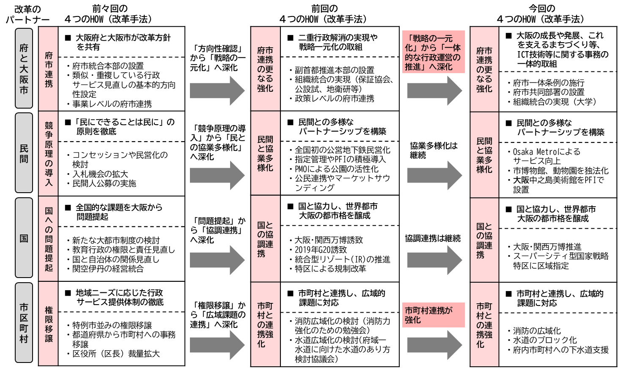
３．改革の手法の刷新 ～“HOW” 今回の改革手法と前々回・前回との比較
府市の戦略一元化は、「一体的な行政運営の推進」に深化。
市町村との連携は「広域課題の連携」に加えて、府内市町村それぞれの課題に対する「大阪府・大阪市の強みを活かした個別支援（府内市町村への下水道支援など）」も始まった。
56

Slide 17
【HOW１】 府市連携の更なる強化
【～２０１４年度】
大阪府と大阪市はかつて、「府市合わせ（不幸せ）」との揶揄に象徴されるように、必ずしも良好ではなかった。
事業連携や政策連携のみならず、二重行政の見直しなどの踏み込んだ懸案についても、首長同士が直接議論する場を設定するなど、府市連携の努力は積み重ねられてきた。
基本的な方針を一にする知事と市長の誕生により、府市連携の推進体制を整えるなど、その動きが以前にも増して活発化。
具体的には、大阪府市統合本部で議論されている経営形態の見直し、類似・重複する行政サービスの整理、あるいは給与体系の一元化や戦略会議の共同設置など、具体的かつ広範囲に及ぶ府市連携が進められている。
【～２０１８年度】
都道府県の大阪府と、政令指定都市の大阪市が、強力な連携のもとに政策や事業を推進。
大都市経営における「方針決定の場」を設け（副首都推進本部会議）、政策連携でビジョンや計画などの戦略の一元化を図り、事業再編では３つの組織統合と４つの機能再編を実現するなど、府市連携が基盤となって広範囲で先駆的な改革を実現している。
また、2025年の大阪・関西万博の誘致は、「戦略の一元化」の象徴的な成果と言える。
【～２０２２年度】
大都市制度改革に関して、特別区の設置に関する二度目の住民投票の結果は否決。その後、大阪市の存続を前提に、府市連携をより強固なものとするため、府市一体条例を制定。府市共同部署も設置。
府立大学と市立大学が統合し、大阪公立大学が開学。大阪健康安全基盤研究所や大阪産業技術研究所など既に統合で創設された組織は、そのメリットを活かした各種事業を展開。
２０２０年１月から本格化した新型コロナ対策も、府市連携により対応。大阪モデルなど国に先駆けた施策を実施。
57

Slide 18
【HOW２】 民間との協業多様化
【～２０１４年度】
民間事業者をはじめとする幅広い主体の参画を促すとともに、エンドユーザーの選択環境にさらすことで、サービスの向上を促してきた。
府市とも民営化が経営形態として最適と考えられる場合には、民営化に向けた取組を進めている。
また、公共施設の管理・運営に民間のノウハウを活用するため、指定管理者制度を導入。工事等の入札においても、指名競争入札から一般競争入札への転換を進め、広く事業者の参加を促進。
部長・局長や校長など幹部ポストには、競争により優秀な人材を確保するため、内外から広く人材を公募。
さらに学校間の切磋琢磨を促すため、府では、生徒・保護者が公立・私立を問わず高等学校を選択できる環境を整備、市では、区内通学区域以外の市立小・中学校への入学を可能とする学校選択制の導入を進めた。
その他にも、市では、区役所の区政運営や窓口業務を格付けして、区役所間の競争を促し区民サービスを改善。
【～２０１８年度】
サービスの供給先や規模に応じて、幅広い事業主体（地独法人や民間会社等）と、多様な事業手法（指定管理やＰＦＩ等）を活用し、最適な事業運営をめざすのが、大阪の改革の特徴と言える。
全国初の地下鉄民営化をはじめ、指定管理者制度やＰＦＩ、地独法人化を積極導入し、既存の制度を柔軟に活用することで、大阪城公園ＰＭＯなど特徴的な民活も実現している。
さらに、公民戦略連携デスクやサウンディング型市場調査など、民間の知恵を積極的に活用。
【～２０２２年度】
市営地下鉄民営化により誕生したOsaka Metroにより、サービスの質が飛躍的に向上。市病院機構、市博物館機構といった地独法人の取組も成果が現れ始めている。
引き続き、指定管理者制度やＰＦＩを積極導入。公民連携の実績は全国随一。
大阪中之島美術館もPFIで運営。難波宮跡公園も民活で整備に着手。府民が歴史・伝統・文化や自然を感じることができる都市空間の充実に向け、民間の知恵を積極的に活用。
58

Slide 19
【HOW３】 国との協調連携
【～２０１４年度】
『外交・防衛・通商』など国の存立にかかわる分野は国、『住民の暮らしや地域経済』に関わる分野は地域という役割分担を徹底し、霞が関依存体質から脱却した自律的な地域経営主体として、国直轄事業負担金の見直しや特区制度の創設など、国に対して積極的な政策提案を実施。
また、義務教育における権限と責任を一致させ、住民の声を教育行政に反映させる仕組みづくりを全国に先駆けて整理し、国の教育委員会制度改革のモデルともなりつつある。
さらに、職員採用試験制度を筆記重視から⼈物重視に抜本的改⾰を実施。
【～２０１８年度】
改革初期の「国への問題提起（→国直轄事業の見直し）」から、「国への提案（→全国最多の特区申請）」へ進み、さらに「国との協調（→大阪・関西万博誘致等）」へと、連携の手法が進化。
大都市制度改革や教育制度改革など、全国の改革を先導する取組にも積極的に着手。
【～２０２２年度】
世界に先駆けて未来の生活を先行実現する「まるごと未来都市」をめざす国の動き（スーパーシティ構想）に協調。夢洲とうめきた２期エリアが特区区域に指定。
59

Slide 20
【HOW４】 市区町村との連携強化
【～２０１４年度】
府では、従来、市町村からの申し出を受け権限移譲を進めてきたが、「住民に身近な行政サービスは基礎自治体である市町村が担うべき」という「市町村優先の原則」のもと、府が主導して「特例市並みの権限移譲」を推進。福祉やまちづくりなどの業務を複数市町村で共同処理する全国初の「内部組織の共同設置」などの取組を進めた結果、全国トップクラスの権限移譲を達成した。
一方、市では、市役所の出先機関という位置づけだった区役所を、自らの権限と責任で地域の実情に即した施策を決定、実施する機関とするため、大幅な権限移譲を実施。
政令指定都市で初めて区長を局長の上位とし、局を区長の補助組織に位置付けたほか、区長の⼈事・組織、予算編成権限を大幅に拡大した結果、区自主事業の一般会計に占める割合が増加した。
【～２０１８年度】
改革初期の「ニア・イズ・ベター」の改革推進に加え、水道事業や消防など、今日的な広域課題に対応するため、府市と市町村の連携をこれまで以上に強化し、将来も持続可能な広域的公共サービスのあり方についての検討に着手。
【～２０２２年度】
市町村水道の広域連携推進、府域消防機能の強化に加え、下水道事業では、大阪府・大阪市・クリアウォーターOSAKA（株）が周辺市町村に直接赴き、技術関係の助言等を実施するなど、府市の強みを活かした新たな連携を展開。
60

Slide 21
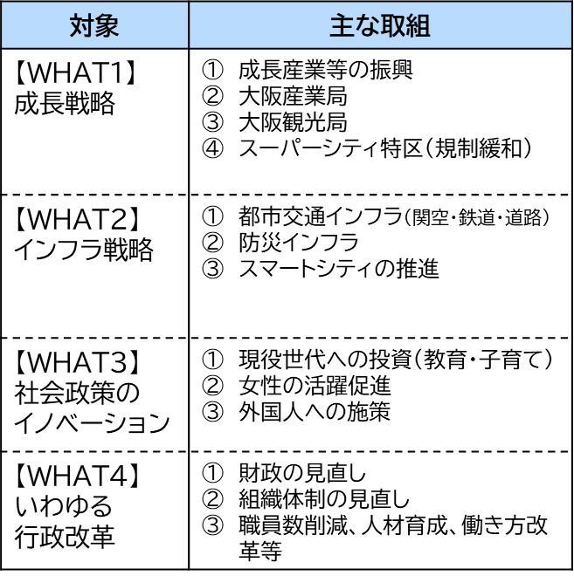
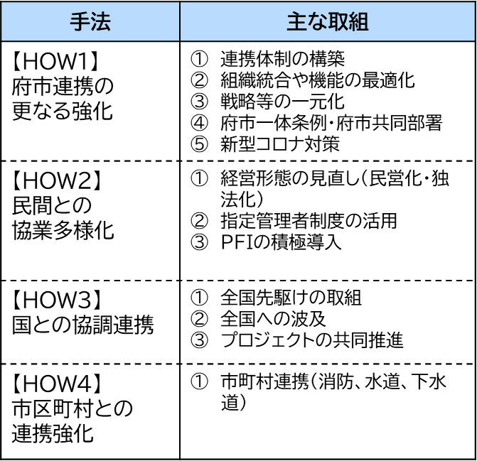
（参考） 府市改革の対象と手法【主な取組一覧（目次）】
２５１項目に及ぶ改革取組の詳細は、別冊の「点検・棚卸し結果」や「大阪の改革（テーマ編）」、「大阪の改革（エリア編）」でまとめている。
その中から、前回（２０１８年）の改革評価以降の取組を中心に抽出し、具体的な内容を確認する。
■ ４つのＷＨＡＴ 【改革の対象】
■ ４つのＨＯＷ 【改革の手法】
※ 以降の各ページのタイトルと上記の一覧が連動している。
61

Slide 22
【WHAT１】 成長戦略① [年表一覧]
凡例：〇着手 ◎進行中 ●実施済み
年度 |  | 2008～2011 | 2012～2014 | 2015～2018 | 2019～2022
①ビジョン、計画 |  | 〇2011／府市の重要政策の方向性を決定する府市統合本部を設置 | ●2012／大阪都市魅力創造戦略策定 ●2013／大阪の成長戦略を一本化 ●2013／新大学ビジョン策定 ●2013／府市医療戦略会議、規制改革会議、エネルギー戦略会議の提言 | 〇2015／副首都推進本部を設置 ●2016／副首都ビジョン策定 | ●2019／スマートシティ戦略ver.1.0策定 ●2019／万博を活かした将来ビジョン策定 ●2020／再生・成長に向けた新戦略策定 ●2020／おおさかスマートエネルギープラン策定 ●2020／SDGs未来都市計画策定 ●2021／スマートシティ戦略ver.2.0策定
②ビッグプロジェクト | G20など |  |  | 〇2017／G20誘致の表明 ●2017／開催地決定 | ●2019／G20開催 ●2022／G7大阪・堺貿易大臣会合の開催決定
 | IR | 〇2010／IRを成長戦略に位置付け | ●2012／国に早期法制化を提案 ●2013／IR立地準備会議設置 ●2014／夢洲まちづくり構想検討会設置 ●2016／IR推進会議設置 | ●2017／夢洲まちづくり構想策定 ●2017／IR基本構想案の中間骨子とりまとめ | ●2019／IR基本構想策定 ●2019／夢洲まちづくり基本方針策定 ●2020／実施方針確定 ●2021／事業者選定 ●2022／IR区域整備計画認定申請
 | 万博 |  | 〇2014／万博誘致の検討開始 | ●2015／誘致構想検討会設置 ●2016／誘致委員会準備会設立 ●2016／誘致委員会設立 ●2017／立候補 ●2018／万博開催地決定 ●2018／（一社）2025年日本国際博覧会協会設置 | ●2019／2025年日本国際博覧会協会が公益社団法人移行 ●2020／大阪パビリオン推進委員会設立 ●2021／万博推進局設置 ●2022／2025年大阪・関西万博推進本部設置 ●2022／機運醸成アクションプラン策定 ●2022／(一社)大阪パビリオン設立
 | 国際金融都市 |  |  |  | ●2020／国際金融都市OSAKA推進委員会設立 ●2021／国際金融都市OSAKA戦略策定
 | スーパーシティ |  |  |  | 〇2021／スーパーシティ型国家戦略特区に応募 ●2022／スーパーシティ型国家戦略特区指定
③④大阪観光局、イベント |  | ●2009／水都大阪イベント開催 ●2011／大阪マラソン開催 | ●2013／大阪観光局設置 ●2013／大阪・光の饗宴、御堂筋イベント開催 | ●2014／御堂筋イルミネーションギネス認定 ●2017／水都大阪コンソーシアム設立 ●2017／大阪文化芸術フェス開催 ●2017／大阪観光局が日本版DMO法人として登録 | ●2019／ラグビーワールドカップ2019大阪開催
62

Slide 23
【WHAT１】 成長戦略② [年表一覧]
凡例：〇着手 ◎進行中 ●実施済み
年度 |  | 2008～2011 | 2012～2014 | 2015～2018 | 2019～2022
⑤特区等 |  | 〇2010／特区制度提案 ●2011／国際戦略総合特区地域指定 | ●2012／地方税ゼロ特区税制創設 ●2014／国家戦略特区地域指定 | ●2015／特区民泊 ●2015／地域限定保育士試験 ●2016／成長特区税制創設 ●2016／外国人家事支援人材の受入 ●2016／都市公園を活用した保育所整備 ●2017／公設民営学校の設置 ●2017／革新的な医薬品の開発迅速化 ●2018／国家戦略特区域小規模保育事業 | ●2019／病床規制の特例 ●2019／建築物用地下水の採取の規制の特例 ●2021／工場立地法及び地域経済牽引事業の促進による地域の成長発展の基盤強化に関する法律の特例
➅成長産業等の振興 | ライフサイエンス (a)彩都 (b)健都 (c)うめきた (d)中之島 | 〇2008／知事等の呼びかけで産学官でバイオ戦略推進会議設立 ●2008／「彩都バイオイノベーションセンター」設置(a) ●2009／官民連携のバイオファンド創設 | ●2013／PMDA関西支部設置(c) ●2013／国立循環器病研究センターの健都移転決定(b) ●2014／「彩都ライフサイエンスパーク」全区画の事業者決定(a) | ●2015／AMED西日本統括部設置(c) ●2016／健康・栄養研究所の健都移転決定(b) ●2017／「中之島未来医療国際拠点」基本計画策定(d) ●2018／うめきた2期区域の開発事業者決定(c) | ●2019／国立循環器病研究センターオープン(b) ●2021／京都大学iPS細胞研究財団の中之島進出決定(d) ●2021／未来医療国際拠点建設工事着手(d) ●2022／健康・栄養研究所開設(b)
 | バッテリー関連産業 | ●2011／大阪スマートエネルギーパートナーズ(SEP)設置 | 〇2012／バッテリー戦略研究センター設立 ●2013／夢洲メガソーラー本格稼働 ◎2013／大型蓄電池システム実証事業 ●2014／水素ステーション整備計画策定 | ●2015／「H2Osakaビジョン」策定 ●2016／大型蓄電池システム試験・評価施設NLAB運用開始 ●2016／水素ステーション整備計画改訂 ●2018／おおさかスマエネインダストリーネットワーク(SIN)設置 | ●2022／「H2Osakaビジョン2022」策定
63

Slide 24
【WHAT１】 成長戦略③ [年表一覧]
凡例：〇着手 ◎進行中 ●実施済み
年度 |  | 2008～2011 | 2012～2014 | 2015～2018 | 2019～2022
➅成長産業等の振興 | 空飛ぶクルマ |  |  |  | ●2020／空の移動革命社会実装大阪ラウンドテーブル設立 ●2021／空飛ぶクルマの実現に向けた実証実験補助制度設置 ●2021／大阪版ロードマップ／アクションプラン策定 ●2022／空飛ぶクルマの実現に向けた実証実験補助制度拡大
 | カーボンニュートラル | ●2011／温暖化対策おおさかアクションプラン策定 | ●2013／おおさかエネルギー地産地消推進プラン策定 ●2014／地球温暖化対策実行計画策定 |  | ●2020／地球温暖化対策実行計画策定 ●2020／おおさかスマートエネルギープラン策定 ●2020／大阪ブルー・オーシャン・ビジョン実行計画策定 ●2021／気候変動対策推進条例等を改正 ●2022／おおさかカーボンニュートラル推進本部を設置
 | スタートアップ |  | ●2013／スタートアップ支援を展開 |  | ●2019／大阪スタートアップ・エコシステムコンソーシアム設立 ●2020／京阪神地域がグローバル拠点都市に選定 ●2022／スタートアップ資金調達促進事業開始
⑦多様な人材の活躍 |  |  |  |  | ●2019／外国人材受入れ・環境整備PT設置、外国人材の受入れ・共生社会づくりに向けた取組の方向性を策定 ●2022／外国人材マッチングプラットフォームを開設 ●2022／OSAKA外国人材受入促進・共生推進協議会を設置
⑧まちづくりの推進 |  |  | ●2012／グランドデザイン・大阪策定 ●2014／うめきた２期区域まちづくり方針策定 | ●2016／グランドデザイン・大阪都市圏策定 ●2017／うめきた２期みどりとイノベーションの融合拠点形成推進協議会設立 ●2017／夢洲まちづくり構想策定 | ●2019／夢洲まちづくり基本方針策定 ●2020／大阪城東部地区まちづくり方向性策定 ●2021／大阪都市計画局共同設置 ●2022／(一社)うめきた未来イノベーション機構設立 ●2022／新大阪駅周辺地域まちづくり方針2022策定 ●2022／大阪のまちづくりグランドデザイン策定
64

Slide 25
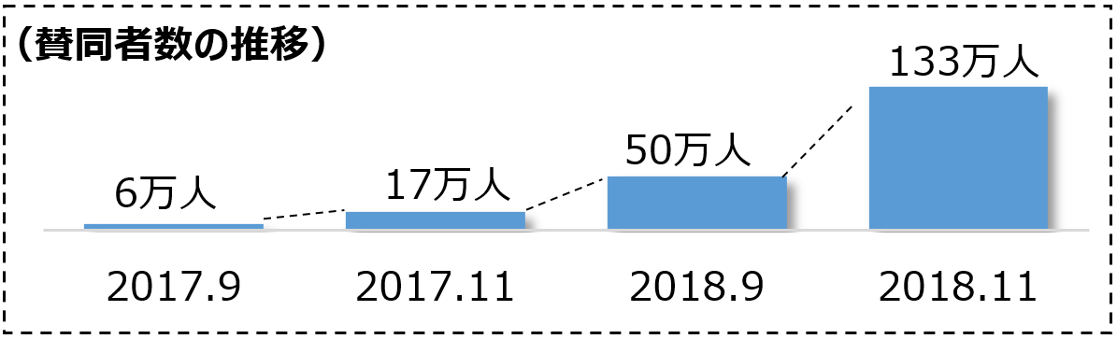
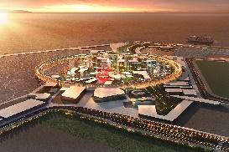
【WHAT１－①】 成長戦略／成長産業等の振興
■経済発展、都市格形成、認知度向上をめざすビッグプロジェクトの誘致。
大阪・関西万博の誘致 【決定】
【検討経緯】（万博誘致決定まで）
【誘致活動】（万博開催決定まで）
2015 |  | 府市をはじめとする行政、経済界、有識者で構成する「国際博覧会大阪誘致構想検討会」を設置し、大阪誘致の可能性を探る。 2015年ミラノ国際博覧会視察、ＢＩＥ（博覧会国際事務局）事務局長と意見交換。
2016 | ６月 9月 11月 | 万博を大阪に誘致するための基本的な構想をとりまと めるため、行政、経済界、有識者で構成する「2025年万博基本構想検討会議」を設置。 府市で、万博会場を夢洲に決定。 大阪府が、万博の基本構想案をとりまとめ、国に提出。
2017 | ３月 ４月 | 官⺠共同誘致組織（2025日本万国博覧会誘致委員会）設立。 立候補と開催申請の閣議了解。
○海外誘致活動
・ＢＩＥ総会、アスタナ博、国際会議の場などを通じて、ＢＩＥ加盟国に対し
プロモーションを実施。
・あわせて、加盟国の全ての在京大使館訪問を通じてＰＲ。
○国内機運醸成
・議会・市町村等の協力を得て賛同者数・決議数が拡大。
⇒賛同者数（会員数・署名等）：約133万人（2018年11月現在）
自治体の決議等：277団体（2018年11月現在）
2017.4 夢洲を万博候補地として、日本が立候補。
2018.11 大阪・関西における万博開催決定。
開催期間：2025年４月～10月
想定来場者数：約2,820万人
経済効果：約２兆円
提供：2025年日本国際博覧会協会
未来社会の実験場として、Society5.0社会を体現すること、また、様々な社会的課題が山積するポストコロナの時代を生きていくことに希望を持つことができるような「いのち輝く未来社会」をテーマとした「大阪・関西万博」を開催する。
大阪・関西万博を一過性のものとせず、そのインパクトを最大限に生かし、「大阪の持続的な成長」と「府民の豊かな暮らし」を確たるものにするとともに、万博開催都市として、SDGsの達成に向けて世界とともに未来をつくっていく。
65

Slide 26
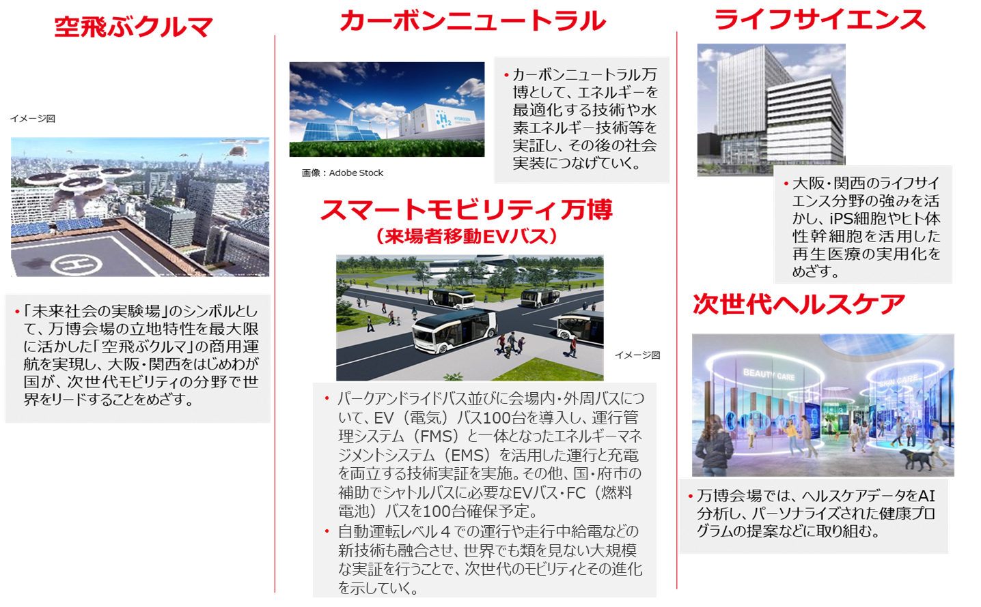
【WHAT１－①】 成長戦略／成長産業等の振興
万博を契機としたイノベーションの誘発
■万博会場を新たな技術やシステムを実証する場と位置付け、多様なプレーヤーによるイノベーションを誘発。
66

Slide 27
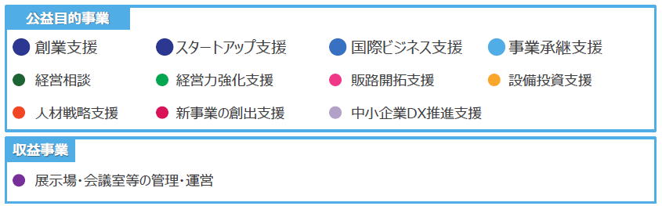
【WHAT１－②】 成長戦略／大阪産業局
■単なる経営相談や資金援助等にとどまらない支援で中小企業等の国際競争力を強化。
１．大阪産業局の取組方針と事業内容
中小企業と大阪経済の発展に向けて、在阪企業の国際展開、海外企業の大阪への投資を促す「国際ビジネス支援」や、大阪で芽吹く企業のさらなる発展や定着を促す「創業支援」「スタートアップ支援」、持続可能な大阪産業発展のために後継に悩む企業を支える「事業承継支援」に重点を置きつつ、各種中小企業支援の取組を推進。
事業の３本柱
国際化
事業承継
創業・ベンチャー支援
67

Slide 28
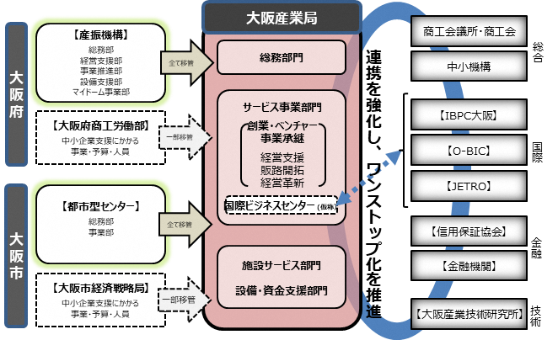
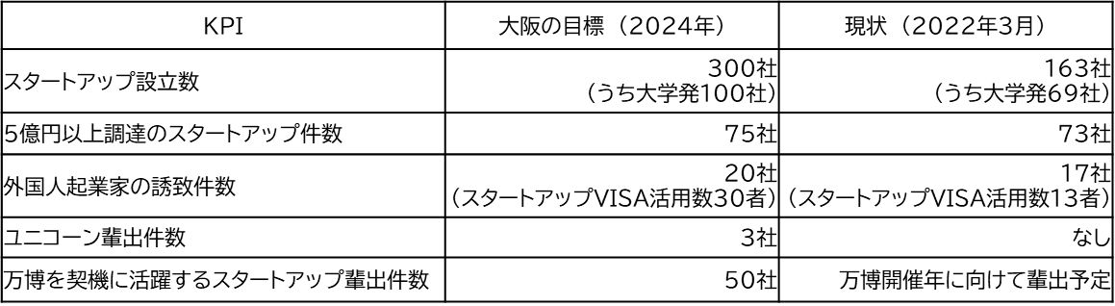
【WHAT１－②】 成長戦略／大阪産業局
２．組織体制
○スタートアップKPI進捗状況（目標2024年）
目標としている2024年に向け、順調に進展している。
出典：内閣府「拠点形成計画進捗報告資料」
68

Slide 29
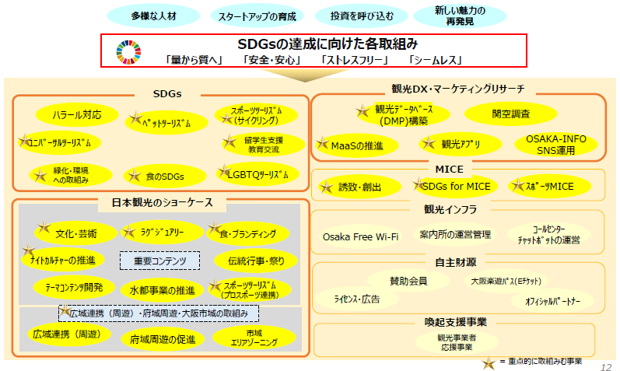
【WHAT１－③】 成長戦略／大阪観光局
■世界最高水準、アジアNo.1の国際観光文化都市をめざした多様な取組を展開。
１．大阪観光局のミッション
大阪観光推進のプラットフォームとして、大阪の経済効果を最大化。 ☞ 量から質への転換を加速。
① 数を増やす。
大阪が目的地として選ばれる取組
② 質を上げる。
着地後消費を最大化させる取組
③ 波及させる。
経済効果を持続・波及させる取組
２．事業一覧と特筆すべき取組
日本観光のショーケース化
ミラノ（イタリア）のように
全国への送客拠点化。
→ 観光客は拠点の大阪に
戻ってくる。
日本観光のトップランナーへ
各分野のプロ集団に
ヘッドハンティングなどによ
り人材確保。
観光DX
データドリブンで施策を創造。
観光アプリでデータ取得。→MaaSなどと連携。
→リアルとバーチャルを融合
したエキサイティングでスト
レスフリーな観光実現へ。
独自の施策展開
ペットツーリズム
LGBTQツーリズム など
69

Slide 30
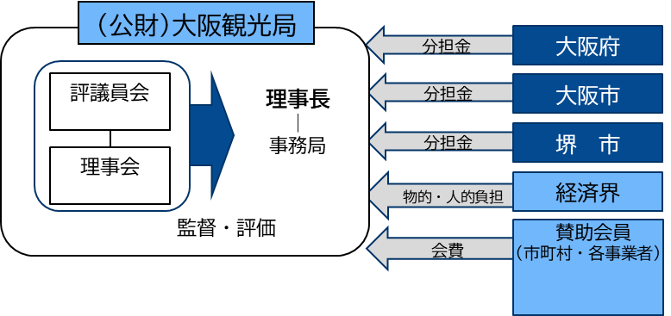
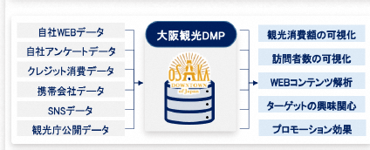
【WHAT１－③】 成長戦略／大阪観光局
３．大阪観光局の組織体制
府・市・経済界一体によるオール大阪の推進体制・民間出身のトップによる戦略的な事業展開。
４．データに基づく観光戦略の策定
国内外のデータを保有し、根拠に基づくプロモーション施策を企画・展開。
国内旅行者データを大幅にアップデートし、国内外ともにデータドリブンで施策を創造。
⇒「府内周遊促進」、「観光消費の増加」、
「エリア全体のマーケティング力の向上」に寄与。
70

Slide 31
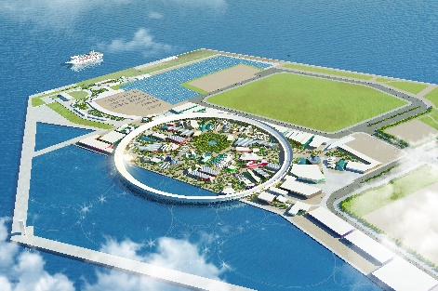
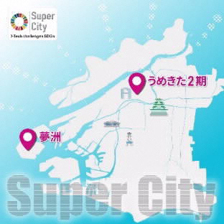
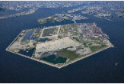
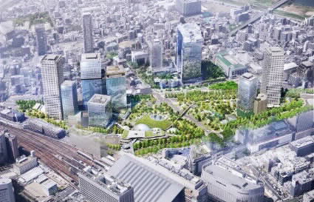
【WHAT１－④】 成長戦略／スーパーシティ特区（規制緩和）
■ 「健康といのち」をテーマに住民のQoLを向上させる先端的サービスを展開。
１．スーパーシティ構想
スーパーシティ構想のテーマは「データで拡げる“健康といのち”」。２つのグリーンフィールドで３つのプロジェクトを展開、大阪全体へ拡げ、住民のQoLを向上させる先端的サービスを展開。
データで拡げる“健康といのち”
2023年度～
夢洲コンストラクション
３つの円滑化を推進
建設工事現場内外の移動
建設工事及び資材運搬
建設作業員の安全・健康管理
2025年度
大阪・関西万博
テーマ
いのち輝く未来社会のデザイン
サブテーマ
Saving Lives（いのちを救う）
Empowering Lives（いのちに力を与える）
Connecting Lives（いのちをつなぐ）
提供：２０２５年日本国際博覧会協会
２つのグリーンフィールド
夢洲
うめきた２期
住民QoLの向上と
都市競争力の強化を
めざす
2024年度～
うめきた２期
中核機能のテーマ
ライフデザイン・イノベーション
超スマート社会が到来する中、IoTやビッグデータなどの活用により、創薬や医療機器開発などの分野にとどまらず、人々が健康で豊かに生きるための新しい製品・サービスを創出。
輝く未来社会
イメージパース（提供：グラングリーン大阪開発事業者)
71

Slide 32
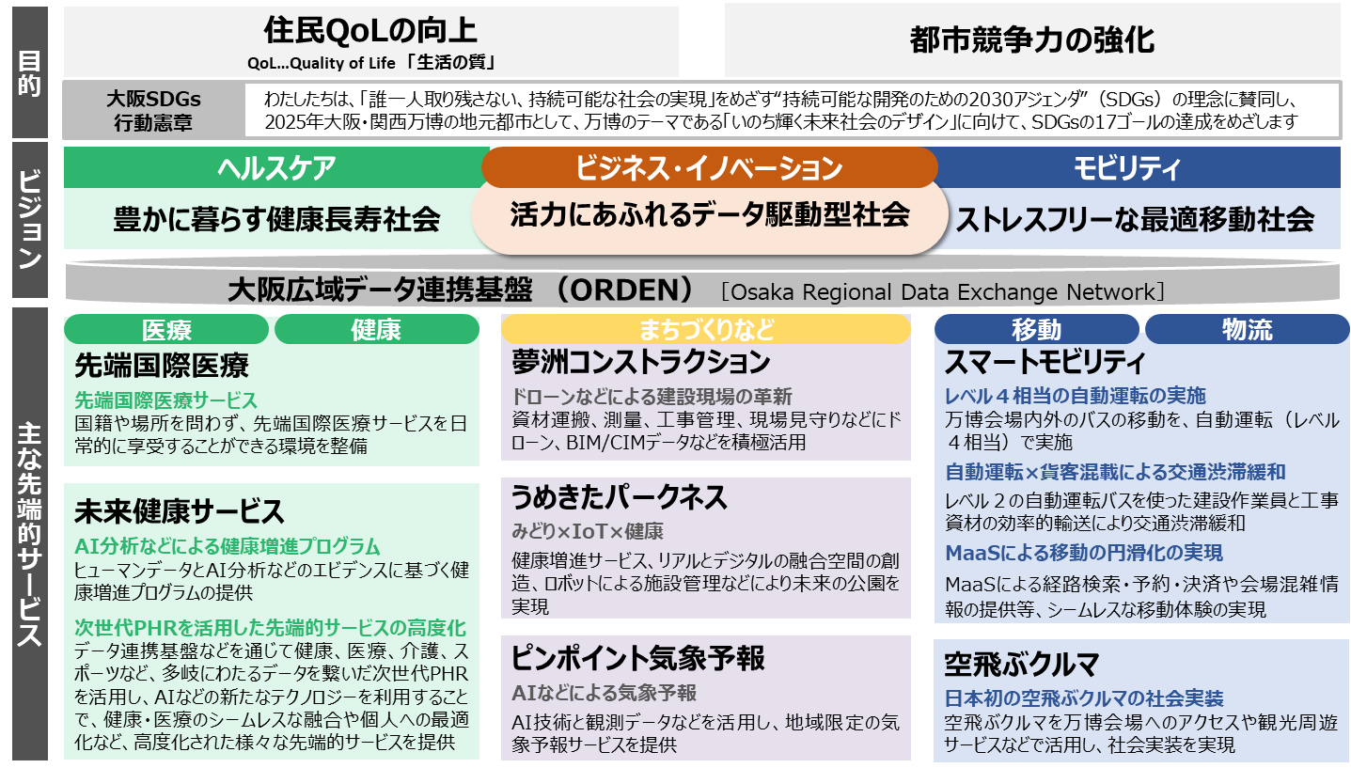
【WHAT１－④】 成長戦略／スーパーシティ特区（規制緩和）
２．スーパーシティ構想がめざすビジョン
72

Slide 33
【WHAT２】 インフラ戦略① [年表一覧]
凡例：〇着手 ◎進行中 ●実施済み
年度 |  | 2008～2011 | 2012～2014 | 2015～2018 | 2019～2022
①関西国際空港 |  | 〇2008／知事が関空の課題を国に問題提起 ●2010／国際拠点空港化を国に要望 ●2010／国が関空・伊丹の統合方針を決定 | ●2012／関空･伊丹空港の経営統合 ●2012／LCC専用ターミナル開設 ●2013／伊丹ターミナルビルとの経営一元化 ●2014／FEDEX北太平洋地区ハブ開設 ●2014／関西エアポート社設立 | ●2015／関空・伊丹空港のコンセッション実施 ●2018／関西3空港の一体運営 | ●2022／関空第１ターミナル新国内線エリアオープン
②鉄道・道路 | (a)鉄道 |  | 〇2013／公共交通戦略の策定 ●2014／大阪府都市開発(株)の株式売却 〇2014／府･市･鉄道事業者でなにわ筋線の事業化に向けた検討会開催 | ●2015／モノレール延伸を府として意思決定 ●2016／北大阪急行延伸の工事着手 ●2017／なにわ筋線の事業スキーム等を府市意思決定 | ●2019／公共交通戦略改訂 ●2020／大阪モノレール延伸工事着手 ●2021／なにわ筋線工事着手
 | (b)高速道路 | 〇2011／国と地方の検討会設置 ●2011／阪神高速が対距離料金制に移行 | 〇2012／府市共同で淀川左岸線延伸部の環境影響評価を実施 ●2013／淀川左岸線1期完成 | ●2017／淀川左岸線延伸部の事業化 ●2017／阪神圏の高速道路の料金体系統一 ●2018／府道路公社路線(堺泉北・南阪奈)をNEXCOへ移管 | ●2019／府道路公社路線(第二阪奈)をNEXCOへ移管 ●2019／大和川線全線開通
 | (c)リニア・北陸新幹線 |  | 〇2014／官民協議会を設立し、リニア早期全線開業を要望 | ●2016／リニア早期全線開業の緊急要望 ●2017／リニア全線開業最大8年前倒し決定 ●2017／北陸新幹線のルート決定
73

Slide 34
【WHAT２】 インフラ戦略② [年表一覧]
凡例：〇着手 ◎進行中 ●実施済み
年度 |  | 2008～2011 | 2012～2014 | 2015～2018 | 2019～2022
③防災インフラ | (a)地震・津波 |  | ●2013／大阪独自の津波浸水面積を公表し、府市共同で整備計画を策定 〇2013／密集市街地整備方針策定 ●2014／防潮堤の液状化対策重点化 | ●2016／最優先箇所の防潮堤液状化対策完了 ●2017／建築物耐震化率の目標設定 ●2018／府独自の被災者支援策実施 ●2018／三大水門の更新に係る方針決定 | ●2020／密集市街地整備方針改定 ●2022／木津川水門の新水門築造工事開始
 | (b)治水 | 〇2009／槇尾川ダム本体工事休止 ●2010／「今後の治水対策の進め方」策定 ●2010／槇尾川ダムからの撤退決定 | ●2012／府内全河川の洪水リスクを公表 |  | ●2019／河川整備が必要となる府管理河川全てで河川整備計画を策定
➃スマートシティ |  |  |  |  | ●2019／大阪スマートシティ戦略会議設置 ●2019／大阪スマートシティ戦略ver.1.0策定 ●2020／府スマートシティ戦略部設置 ●2020／大阪スマートシティパートナーズフォーラム設立 ●2021／大阪スマートシティ戦略ver.2.0策定 ●2022／大阪DXイニシアティブ設置
74

Slide 35
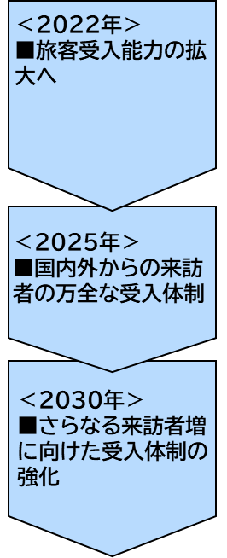
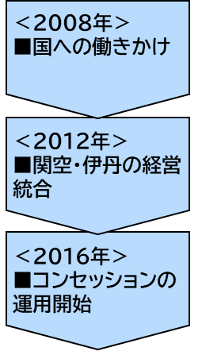
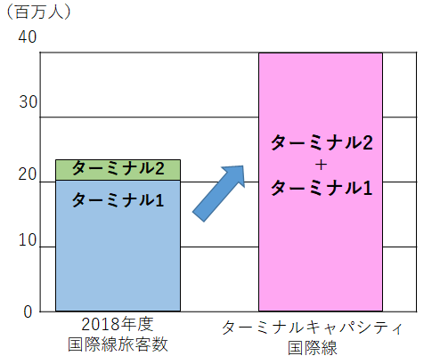
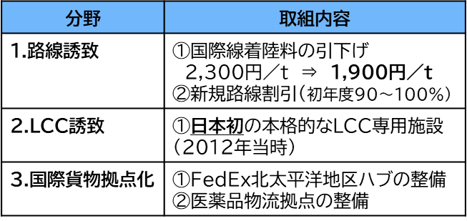
【WHAT２－①】 インフラ戦略／都市交通インフラ（関空・鉄道・道路）
■国内外からの来訪者の受入体制を強化。
１．関空の経営改善
２．今後の取組
１．運営スキームの根本見直し
◎発着容量の拡張の検討
・将来航空需要予測において、年間発着回数は増加。
・関西３空港懇談会において、関空の成長目標等を合意。
◎ターミナルの機能強化
・第１ターミナル改修工事着工。（2021年５月）
・新国内線エリアオープン。（2022年10月）
知事が関空の財務状況等について国に問題提起。
「首都圏空港と並ぶ国際拠点空港として再生・強化」するよう国に要望。（関西国際空港全体構想促進協議会）
国100％出資の「新関空会社」設立。両空港を一体的に管理・運営。
伊丹空港のターミナルビル会社を新関空会社に売却。（278億円）
◎発着容量の拡張
・万博開催時とその後の成長に適切に対応でき
るよう、発着容量を拡張。
◎ターミナルの機能強化
・第１ターミナル改修により、国際線の受入能力
を3,000万人に。
関西エアポート㈱が、公共施設等運営権を取得。（運営権対価2.2兆円）
全国初のコンセッションによる複数空港運営開始。
◎発着回数
・年間発着回数30万回の実現。
２．競争力の強化
75

Slide 36
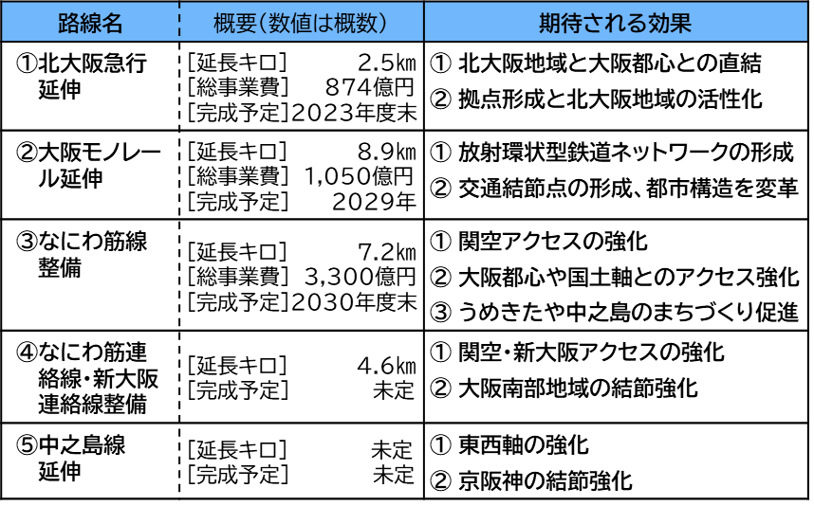
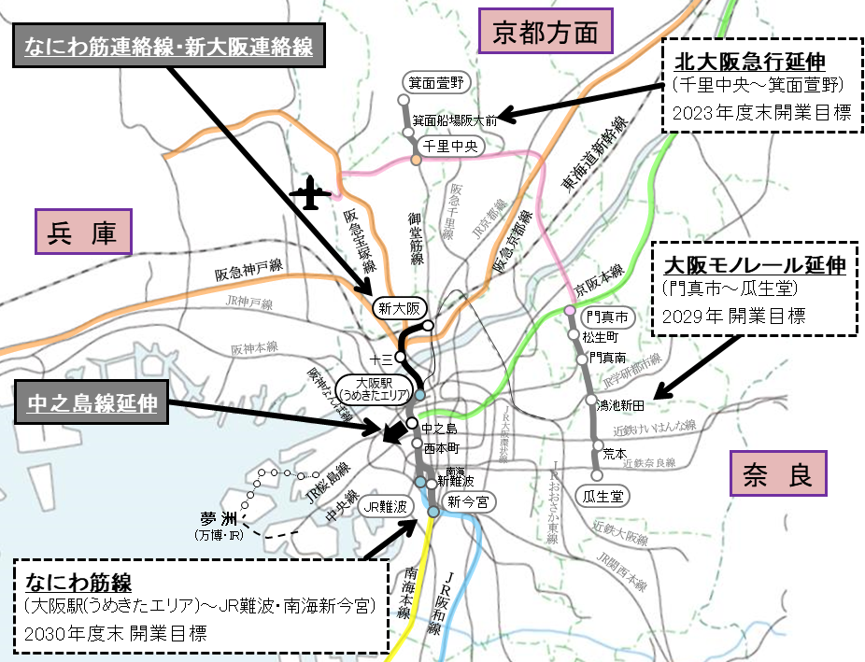
【WHAT２－①】 インフラ戦略／都市交通インフラ（関空・鉄道・道路）
■アクセス強化から利用者の視点に立った利便性の向上へ。
１．共通の戦略策定
大阪府・大阪市・堺市では、大阪都市圏全体を視野に、2050年を目標として、大阪全体のまちづくりの方向性を示す「大阪のまちづくりグランドデザイン」を策定。
めざすべき都市構造
国土軸や環状軸、空港・港湾・新幹線等の広域交通インフラなど、広域的な都市構造を活かし、スーパーメガリージョンの西の核、世界のゲートウェイに相応しい都市圏を形成。
２．都心と国土軸のアクセス強化（鉄道）
76

Slide 37
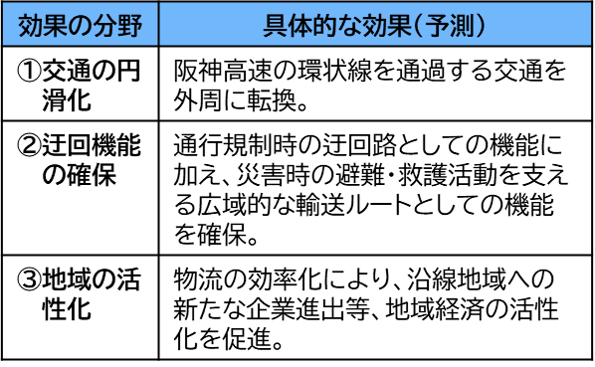
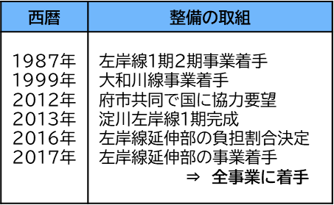
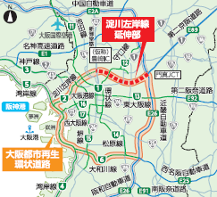
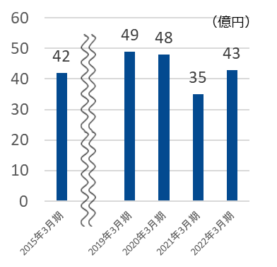
【WHAT２－①】 インフラ戦略／都市交通インフラ（関空・鉄道・道路）
３．都心と国土軸のアクセス強化（道路）
淀川左岸線延伸部開通によって期待される効果
淀川左岸線延伸部は2017年4月に事業化され、これにより大阪都市再生環状道路は全ての路線で事業着手。（総延長約56.1㎞）
大阪都市再生環状道路
取組の経過
阪神高速道路6号大和川線、4号・5号湾岸線、2号淀川左岸線、近畿自動車道などから構成する新たな環状道路
４．利用者の視点に立ったサービス向上（鉄道）
民間による専門ノウハウ等を活用するため、泉北高速鉄道を運営する大阪府都市開発(株)を民営化。
民営化により府民・事業者の利便性が向上。
泉北高速鉄道（株）の営業利益の推移
泉北高速鉄道利用者へのサービス向上の主な例
・乗継割引の拡大
・通学定期割引率の拡大
・通勤特急の新規運行
・IC利用時の小児運賃の一律化 など
出典：南海電気鉄道（株）「２０１６年３月期決算説明会」
泉北高速鉄道（株）「２０２１年度決算公告」をもとに作成
77

Slide 38
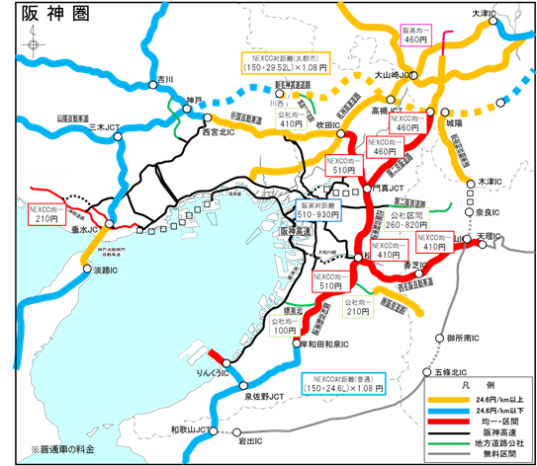
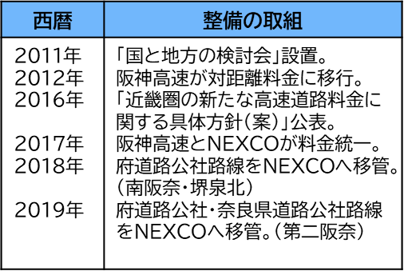
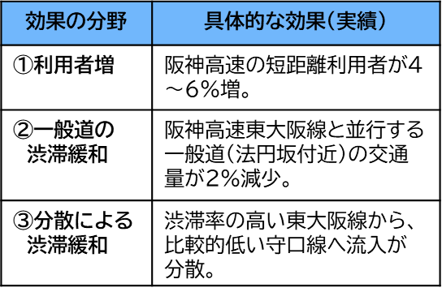
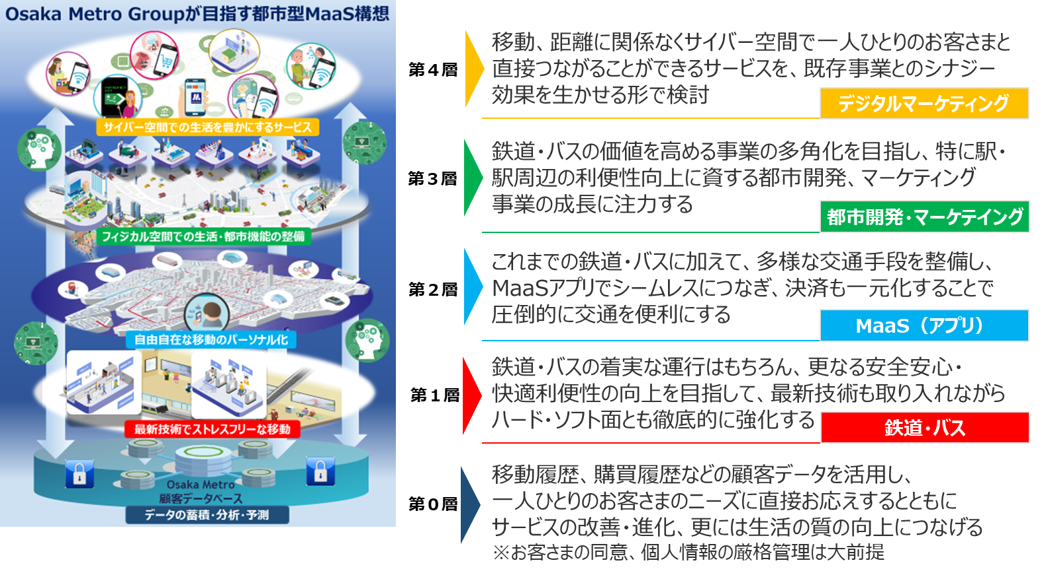
【WHAT２－①】 インフラ戦略／都市交通インフラ（関空・鉄道・道路）
５．利用者の視点に立ったサービス向上（道路）
事業者ごとにバラバラだった
阪神圏の料金体系が一元化
５．利用者の視点に立ったサービス向上（道路）
取組の経過
期待される効果
料金体系統一前（～2017.6.3）
６．利用者の視点に立ったサービス向上（MaaS）
７．公共交通政策の機能強化
Osaka Metro Groupがめざす都市型MaaS構想
市営交通事業の廃止後、交通局がこれまで担ってきた公共交通ネットワークに関する業務を主に担当する都市交通局を設置し、大阪市域内の地下鉄・バスに関連する総合的な交通政策を推進。
主な事務
・大阪市域内における地域交通政策（BRT社会実験含む）
・大阪市高速電気軌道株式会社および大阪シティバス株式会社の
監理
・大阪市交通政策基金の所管
・オンデマンドバスの社会実験の開始 ・自動運転バスの実証実験
・MaaSアプリ社会実験版の配信 ・MaaSアプリとタクシーアプリの連携
78

Slide 39
【WHAT２－②】 インフラ戦略／防災インフラ
■府市の連携した災害対策により減災効果が大幅に改善。
１．災害の事前予防対策（ハード対策）
【進捗状況】
整備目標：危険密集 2,248haのうち9割以上解消（～2025年度末）
全域を解消（～2030年度末）
進捗：1,266ha解消（2021年度末）
４．橋梁耐震化（府・市）
大規模地震発生時に、府内に防災拠点や周辺府県との連絡を確保し、救命救助活動や支援物資の輸送を担う広域緊急交通路等の通行機能を確保するため、橋梁等の耐震化を実施。
【進捗状況】
広域緊急交通路の橋長15m以上の橋梁等：397橋の耐震対策を完了
(2020年度末)（府）
広域緊急交通路を跨ぐ橋梁や広域緊急交通路の橋長15m未満の橋梁等：
22橋の耐震対策を推進（2022年度末）（府）
津波浸水エリア内および津波遡上河川の渡河橋梁：5橋の津波対策工事完
了(～2021.6）（市）
緊急交通路等に架かる橋梁：1橋の地震動対策工事着手(2019.4～)（市）
５．ブロック塀等の安全対策（府・市）
大阪北部地震では、ブロック塀等の転倒や倒壊による死傷者がでたため、ブロック塀等の安全対策を推進。
【進捗状況】
府立学校のブロック塀：2018年度の調査時に定めた方針に基づき、不適合の
あった全ブロック塀（131校）の撤去が完了
６．寝屋川流域の総合治水対策（府）
人口・資産が集中する寝屋川流域を水害から守るため、河川改修に加え、放流施設である地下河川、分水路、貯留施設である流域調節池、遊水地などを整備。
７．中小河川の改修やダム建設（府）
河川整備計画に基づき、時間雨量50ミリ程度で床下浸水を発生させない、かつ少なくとも65ミリ程度で床上浸水を発生させないことを当面の目標として、河川整備を推進。
１．防潮堤耐震化・液状化対策（府・市）
大阪府域において、南海トラフ巨大地震（30年以内に発生する確率が70～80%）による甚大な津波浸水被害が想定されることから、府市が連携して、防潮堤耐震化・液状化対策を実施。（2014年から10年計画）
【進捗状況】
整備目標：約48㎞
府市全体進捗率：93.1％（2022年度末）
２．津波・高潮の浸水対策（府・市）
観測史上最高の潮位を記録した台風第21号（2018年）において、市街地の高潮被害（直接的な被害軽減額のみの試算で約17兆円）を防いだ三大水門を順次更新し、南海トラフ等巨大地震により想定される津波に備える。（府）
【進捗状況】
木津川水門：2022年度～新水門築造工事、～2031年完成予定
安治川水門：2021年度～詳細設計、～2034年完成予定
尻無川水門：～2041年完成予定
台風の高波等による浸水被害の最小化を図るため、過去最大規模の台風（伊勢湾台風）を想定した埋立地の浸水対策を実施。（市）
【進捗状況】
整備目標：21㎞
進捗：6.0㎞（2022年度末）
３．密集市街地の整備の取組（府・市）
地震時等に大きな被害が発生するおそれがある「地震時等に著しく危険な密集市街地」（危険密集）の解消が必要。
「大阪府密集市街地整備方針」（2021.3改定）及び「大阪市密集住宅市街地整備プログラム」（2021.3改定）に基づき、府・市・都市整備推進センターなどが連携し、取組を推進。
79

Slide 40
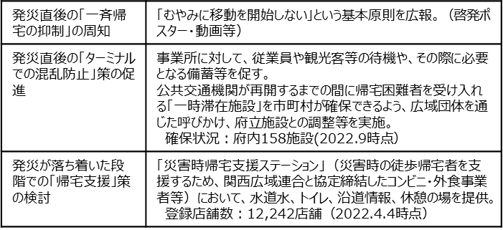
【WHAT２－②】 インフラ戦略／防災インフラ
２．災害の事前予防対策（ソフト対策）
１．880万人訓練
携帯電話のエリアメール機能を使い、府内一斉に緊急速報メールを配信。府民に身を守る行動や避難経路の確認などを促す。
２．自主防災組織の活動支援
校区や町内会単位などで自主的に結成し、災害による被害を予防・軽減するための活動を行う自主防災組織の中核となる人材の育成及び資質向上を図るためのリーダー育成研修を実施。
３．ハザードマップ作成
地震発生時に起こりうる建物倒壊や火災延焼の危険性等について、住民が正確な知識・情報を持ち、的確な避難行動につなげるため、地震や津波ハザードマップの作成・改訂の技術的支援を実施。
【進捗状況】
地震ハザードマップ作成地区数：全43地区完了（2016年度）
津波ハザードマップ作成地区数：全14地区完了（2015年度）
４．タイムライン作成
洪水や土砂災害等に対し、行政、関係機関、地域住民、民間団体等の各行動主体が取るべき行動を時系列で整理した防災行動計画。
【進捗状況】
寝屋川流域大規模水害タイムライン：2018.8運用開始
安威川流域（安威川）洪水タイムライン：2019.9運用開始
南河内地域広域タイムライン（石川流域・西除川流域・東除川流域）
（土砂災害）：2020.3運用開始（試行版運用）
大阪湾沿岸（泉州）高潮広域タイムライン：2020.8運用開始
大津川流域広域タイムライン：2021.3運用開始（試行版運用）
神崎川流域洪水タイムライン：2021.9運用開始
５．災害モード宣言
府民や事業者等に大阪府に広域的な大規模災害が発生もしくは迫っていることを知らせ、学校や仕事などの日常生活の状態（モード）から、災害時の状態（モード）への意識の切替えを呼びかけるため導入。（2019.8～）
６．救援物資の備蓄
府と府内市町村は、大阪府域救援物資対策協議会において、南海トラフ巨大地震をはじめとした大規模災害時に必要な備蓄物資の品目や量を定めた今後の備蓄方針を公表。（2015.12）
【方針】
府域内の対応期間: 南海トラフ巨大地震3日間、直下型地震1日間と設定
（必要数量は府１：市町村１を基本に役割分担）
７．帰宅困難者対策
大規模地震等により公共交通機関等が停止した場合、帰宅困難者が一斉に徒歩移動を開始すれば混雑による集団転倒や建物からの落下物等の二次災害により死傷する危険性があるとともに、救助・救急活動や緊急輸送活動など応急対策活動の妨げとなるおそれがある。
このため、府では、市町村や関西広域連合等と連携して、帰宅困難者支援体制の整備に取り組む。
【主な取組】
８．「おおさか防災ネット」のリニューアル
府民への情報提供を行う「おおさか防災ネット」と、府と市町村の職員が情報収集を行う「大阪府防災情報システム」を統合し、新たに運用開始。（2022.3）
「大阪府防災アプリ」の導入検討。（2023年度～）
80

Slide 41
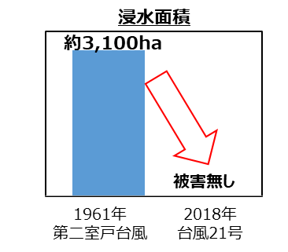
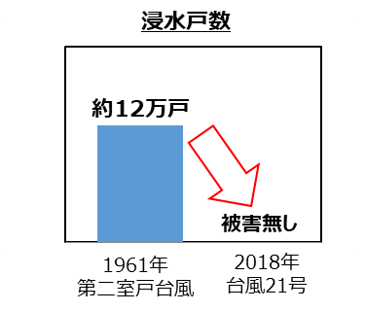
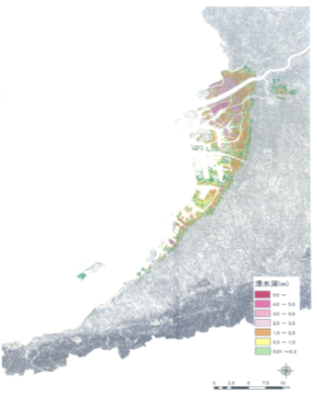
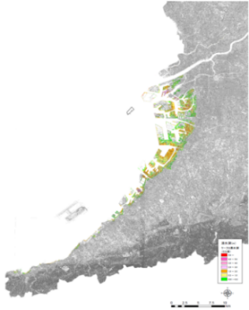
【WHAT２－②】 インフラ戦略／防災インフラ
３．取組の成果（現在の到達点）
４．台風による被害
台風21号(2018年)では、過去の台風と比較して最高潮位を記録するも、三大水門をはじめ、防潮鉄扉などの閉鎖や防潮堤により、高潮による浸水を防いだ。
１．津波による浸水面積
南海トラフ巨大地震による被害は、これまでの災害対策の効果により、当初の想定よりも被害軽減が見込める。
２．地震による被害
大阪府北部地震では、大規模な公共土木施設被害は発生しなかった。
【被害状況】
死者：6名、負傷者：369名
家屋被害：全壊18棟、半壊512棟、一部損壊55,081棟
公共土木施設被害：31箇所
３．豪雨による被害
2018年7月豪雨では西日本を中心に大規模な被害が発生し、大阪府の年間降水量の約半分を超える総雨量を記録。
寝屋川流域では、浸水被害のあった1995年7月梅雨前線に伴う豪雨と同等の雨量が観測されたが、地下河川・治水緑地・下水道増補幹線等に約208.9万㎥の水を貯留し、浸水被害の防止を図ることができた。
【被害状況】
浸水戸数：2,040戸（1995年梅雨前線）→0戸（2018年7月豪雨）
【 2013年8月公表 】
【 2018年度末見込み 】
・全ての防潮堤の沈下
を考慮
・水門・鉄扉は開放
・対策区間の防潮堤
の沈下はなし
・水門・鉄扉は閉鎖
浸水面積
約11,000ha
浸水面積
約5,400ha
経済被害に関する整備効果
被害額
約17兆円
高潮対策による
整備効果約17兆円
維持費 約200億円
未整備の場合
の想定被害額※１
整備費 約1300億円
海岸・河川堤防等の
整備費※2と維持管理費※3
※1 第二室戸台風当時の整備レベルで浸水した場合の推定値（概略）
※2 関連する直轄および大阪府、大阪市の河川・海岸堤防、水門等の整備費を集計
※3 関連する直轄および大阪府、大阪市で管理する河川・海岸堤防、水門等の維持管理費を1965年以降で集計
４．今後の取組の方向性
2015年から2024年までの10年間の府の取組を踏まえた「新・大阪地震対策アクションプラン」を策定。
これまでの防潮堤の液状化対策や密集市街地対策の進捗、人口構造等の社会環境の変化を踏まえ、地震・津波被害想定の見直しを行い、次期アクションプランに反映。
81

Slide 42
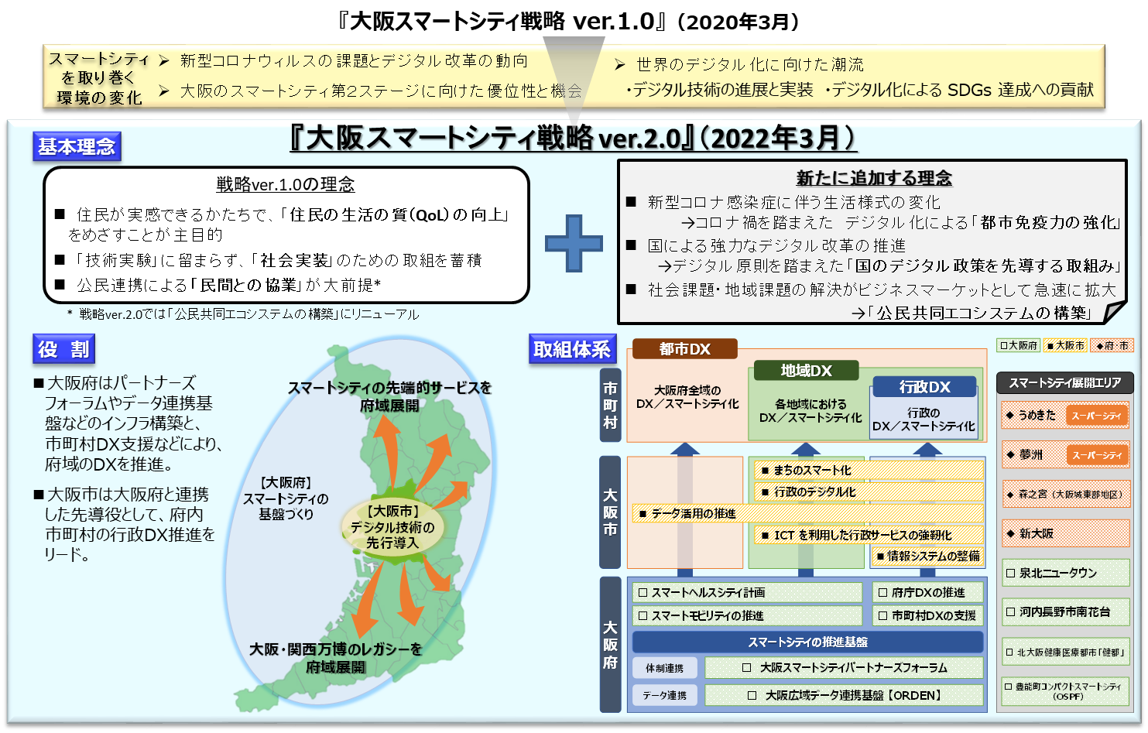
【WHAT２－③】 インフラ戦略／スマートシティの推進
■ 住民の利便性向上を最大の目的とし、2025年大阪・関西万博の開催を追い風としながら、都市
課題解決の先導役を示していく。
１．大阪スマートシティ戦略 「戦略ver.1.0」から「戦略ver.2.0」へ
82

Slide 43










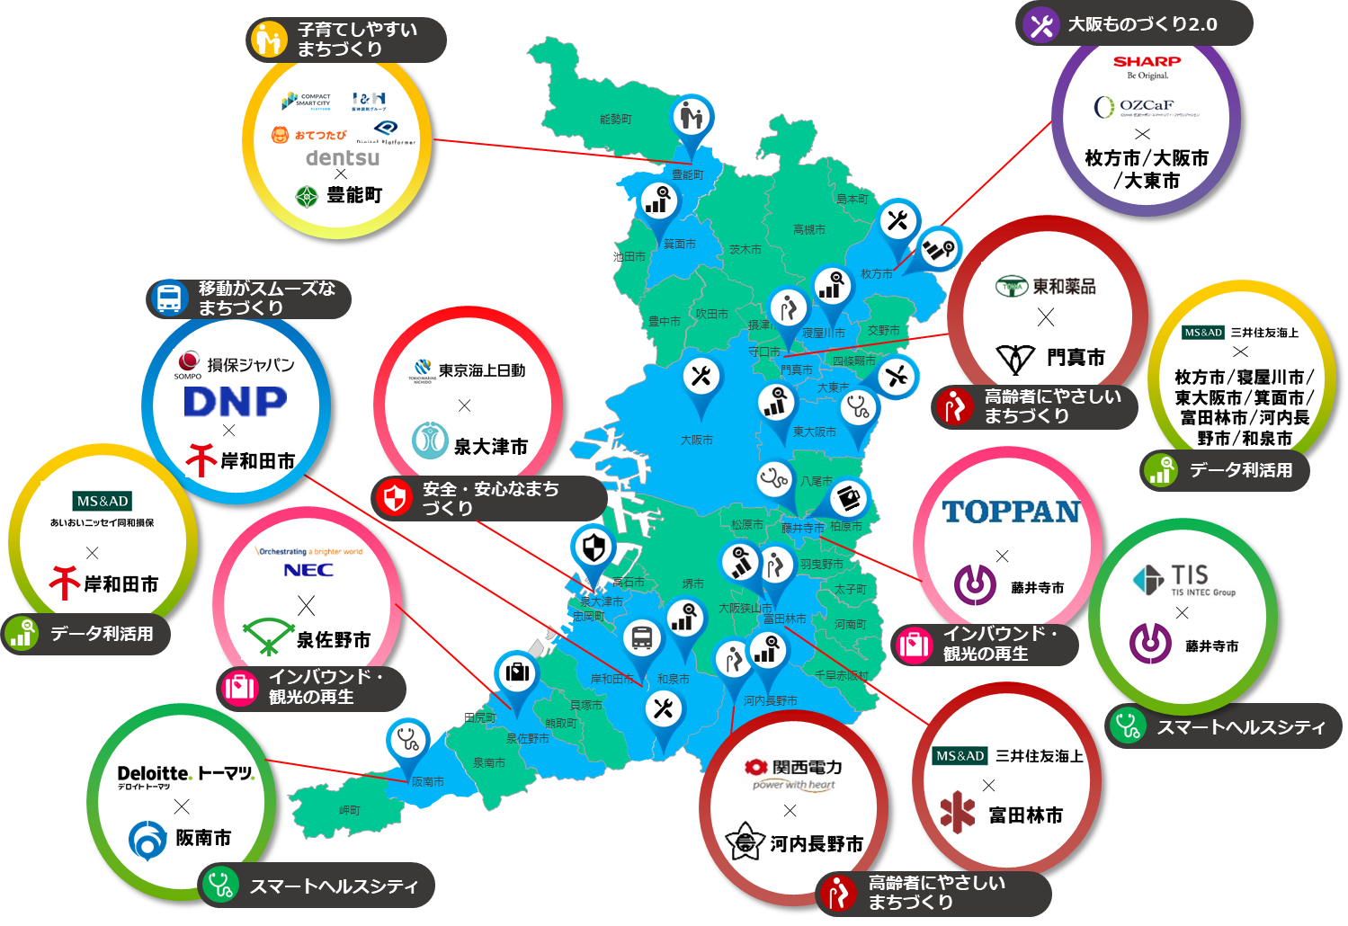
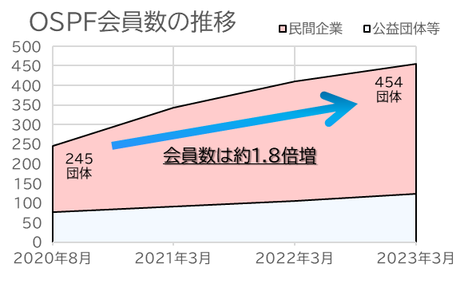
【WHAT２－③】 インフラ戦略／スマートシティの推進
２．大阪スマートシティパートナーズフォーラム【OSPF】
企業やシビックテック、府内市町村、大学等と連携した“大阪モデル”のスマートシティの実現に向けた取組を推進。
大阪スマートシティパートナーズフォーラム（OSPF）とは
大阪スマートシティパートナーズフォーラム・プロジェクト事業
“大阪モデル”のスマートシティの実現に向けた推進体制として、大阪府、府内43市町村、企業、大学、シビックテック等と連携して2020年８月に設立。
コーディネーター企業を中心に各分野の課題解決に向けたn対n（複数企業対複数市町村）のサービス・ビジネスモデルを実証・実装する。横断的なテーマについては相互に連携。
目 的
企業やシビックテック、府内市町村、大学等と連携した“大阪モデル”のスマートシティの実現に向けた取組の推進。
令４年度
プロジェクト
分野
スマート
ヘルスシティ
高齢者にやさしい
まちづくり
子育てしやすい
まちづくり
移動がスムーズな
まちづくり
Purpose
※
※
事業内容
インバウンド
・観光の再生
大阪ものづくり
2.0
安全・安心な
まちづくり
データ利活用
Contens
社会課題の見える化、コーディネート、プロジェクトの推進、ワークショップ・セミナー開催／情報発信。 ほか
※
※
※ ワーキンググループ
日本最大級の官民連携イニシアティブへ
「スマートヘルスシティ」「高齢者にやさしいまちづくり」など８分野、１６市町で２３プロジェクトを推進中。
大企業とスタートアップ・ベンチャー企業等の連携によるプロジェクトを展開。
複数の市町村が参加する４つのワーキンググループを開催し、課題の見える化を行うとともに、個別サービスの有用性や先行事例の研究をし、実証・実装に向け検討中。
454の企業・団体が参画 ※5.3末時点
83

Slide 44
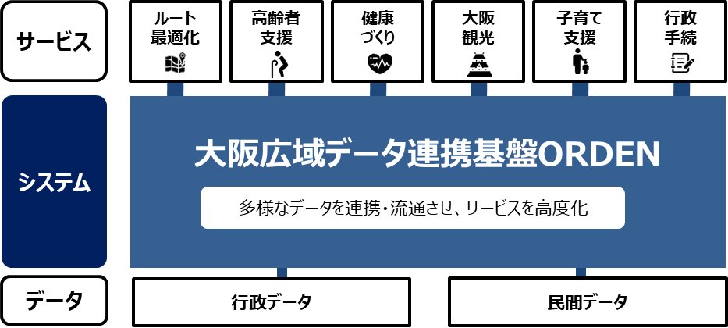
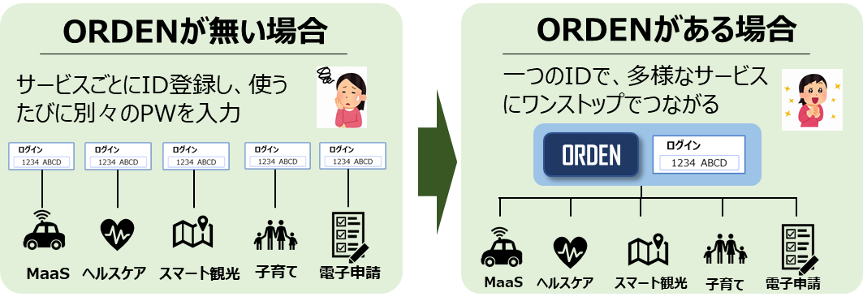
【WHAT２－③】 インフラ戦略／スマートシティの推進
３．大阪広域データ連携基盤（ORDEN）
①府民の利便性向上、②民間事業者のイノベーション・事業機会の創出、③行政サービスの高度化を図り、全国のスマートシティ化を牽引するとともに、万博後のソフトレガシーの継承と発展につなげることをめざす。
ORDENの基本構成（アーキテクチャ）
＜ORDENの構造（イメージ）＞
ID登録情報及びニーズに合わせたパーソナライズ
サービスを提供するためのインターフェースを整備。
公民が持つヒト・モノの多様なデータを連携・流通させ、異なる主体、異なるサービス間でのデータ共有によるサービスの高度化を実現するための機能を整備。
ORDENの特長的な機能
パーソナルデータについてもデータ連携を可能とすることで、これまで以上に利便性の高いサービスの創出をめざす。
パーソナライズ
個人のID登録情報やニーズに応じたパーソナライズサービスの提供。
ワンストップ
IDとパスワードが一元化され、多様なサービスにワンストップでアクセス。
84

